Slide 1







Slide 2

ÍNDICE DE AUTORES
Coordinadores
Dra. Concepción Pérez
Dr. Alberto Alonso
Dr. Alfredo Ramos
Dr. Francisco Villegas
Dr. Juan Antonio Virizuela
Colaboradores
Dra. Carmen Álamo de la Gala
Dr. Jorge Contreras Martínez
Dra. María De Madariaga Muñoz
Dr. Francisco Gil Moncayo
Dra. Dolores López Alarcón
Dr. Fernando López Campos
Dr. César Margarit Ferri
Dr. Ángel Montero Luis

Slide 3
Situaciones especiales
Paciente con comorbilidades
Insuficiencia Renal (IR)
Insuficiencia Cardíaca Congestiva (ICC)
Insuficiencia Hepática (IH)
Deterioro Cognitivo
Largos supervivientes
Definición
Prevalencia y etiología
Fisiopatología y clasificación
Síndromes más frecuentes
Evaluación del dolor
Tratamiento
Final de la vida
Introducción
Identificación de la fase de agonía
Objetivos terapéuticos y atención a la familia
Cuidados generales y medidas no
farmacológicas
Tratamiento de los síntomas
Sedación paliativa

Slide 4
Paciente con comorbilidades
Insuficiencia Renal (IR)
Insuficiencia Cardíaca Congestiva (ICC)
Insuficiencia Hepática (IH)
Deterioro Cognitivo

Slide 5

PACIENTE CON COMORBILIDADES
INSUFICIENCIA RENAL (IR)
Definición
El riñón es un órgano que realiza gran variedad de funciones : regulación del equilibrio hidroelectrolítico y ácido base; excreción de sustancias bioactivas; excreción de fármacos y metabolitos así como de desechos metabólicos; regulación de la presión arterial; hematopoyesis; metabolismo de la vitamina D y gluconeogénesis.
La valoración de la función renal se realiza mediante el cálculo del aclaramiento de creatinina (ClCr) o de la tasa de filtrado glomerular (FG).
La existencia de insuficiencia renal (IR) no puede descartarse a pesar de la obtención de un valor de creatinina normal.
La prevalencia de ClCr <60 ml/min es superior a 20% en pacientes con cáncer.
En el cáncer es fundamental monitorizar la función renal ya que muchos pacientes tendrán otras comorbilidades u otros factores de riesgo añadidos que aumentarán la probabilidad de IR antes de recibir tratamientos potencialmente nefrotóxicos.
Notes:
La edad del paciente, disfunción renal preexistente y comorbilidades crónicas (por ejemplo, diabetes, enfermedad renal, hipertensión e insuficiencia cardíaca) contribuyen al riesgo de IR así como la propia enfermedad y sus tratamientos (quimioterapia, analgésicos, radiofármacos, agentes de contraste utilizados en radiología y agentes antirresortivos, contrastes radiológicos).
La disminución no detectada de la función renal puede disminuir la seguridad del tratamiento; por lo tanto, se requiere monitorización renal en el caso de todos los pacientes con cáncer, no solo los que reciben tratamientos potencialmente nefrotóxicos.
Bibliografía
• Sanchez del Aguila MJ, iglesias Rozas PI. Dolor y comorbilidad: insuficiencia hepática, renal y respiratoria. Cap 45. En: Vidal J., Goicoechea C, Pérez C, Gálvez R, Margarit C, de Andrés J, Moreno A. Manual de Medicina del Dolor. Ed Panamericana. Madrid 2016; Pg: 451-460.
• King S, Forbes K, Hanks GW, Ferro CJ, Chambers EJ. A systematic review of the use of opioid medication for those with moderate to severe cancer pain and renal impairment: a European Palliative Care Research Collaborative opioid guidelines project. Palliat Med 2011;25:525-52.
• Aapro M, Launay-Vacher V. Importance of monitoring renal function in patients with cancer. Cancer Treat Rev 2012;38:235-40.

Slide 6
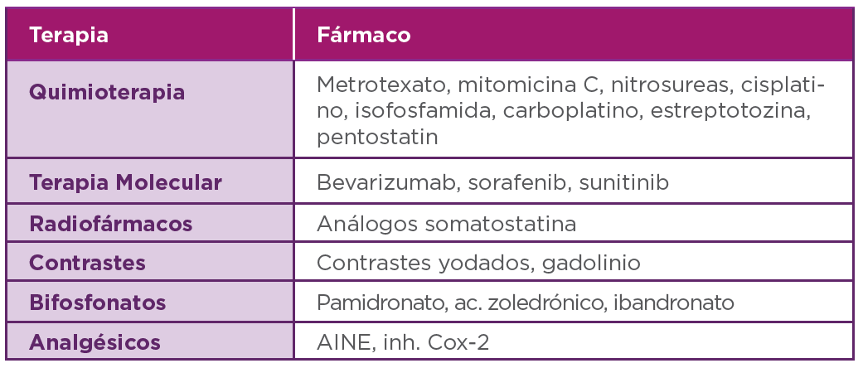
PACIENTE CON COMORBILIDADES
Fármacos que deterioran la función renal.
Notes:
Bibliografía
• Page J, Henry D. Consumption of NSAIDs and the development of Congestive Heart Failure. Arch Intern Med 2000; 160:777-784.

Slide 7
PACIENTE CON COMORBILIDADES
Fisiopatología
Los fármacos se pueden eliminar por excreción directa, sin ser metabolizados, o bien, tras un proceso de inactivación mediante procesos enzimáticos, ser eliminados en forma de productos de metabolismo.
Esta eliminación se realiza a través de tres procesos diferentes:
  filtración glomerular,
  secreción tubular activa,
  reabsorción tubular pasiva.
La pérdida progresiva de función renal a lo largo del tiempo no produce síntomas hasta que la tasa de filtración glomerular no baja hasta el 10-15% de lo normal (inicialmente, puede aparecer hipertensión arterial y, más tarde, anorexia, náuseas y vómitos, debilidad, parestesias, anemia, hipocalcemia, hiperfosfatemia e hiperkalemia).
Notes:
Bibliografía
• Page J, Henry D. Consumption of NSAIDs and the development of Congestive Heart Failure. Arch Intern Med 2000; 160:777-784.

Slide 8
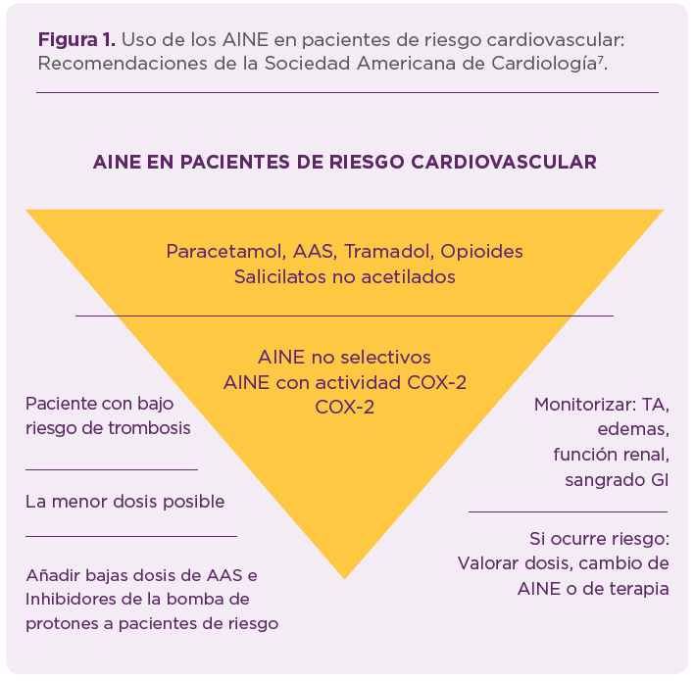
PACIENTE CON COMORBILIDADES
Manejo del dolor en pacientes con IR
AINE y paracetamol
En los pacientes oncológicos con factores de riesgo como IR crónica, enfermedad arteriosclerótica renal, diabetes mellitus, depleción de volumen, mayores de 60 años, uso concomitante de diuréticos, o cirrosis hepática, es recomendable evitar el uso de AINE.
Respecto al paracetamol, no está descrito como un fármaco nefrotóxico, deben evitarse las formulaciones solubles en pacientes con IR. La dosis recomendada en la actualidad es de 1 g. Uno de los analgésicos y antitérmicos más seguros.
Uso de los AINE en pacientes de riesgo cardiovascular:
Recomendaciones de la Sociedad Americana de Cardiología
Notes:
Bibliografía
• Cruz Hernández JJ, Álamo C, Carulla J, et al. Aula de Oncología médica en control del Dolor: Manual de Dolor. Coordinador: J. J. Cruz Fernández. Ed: Gráficas Enar. 2012.

Slide 9
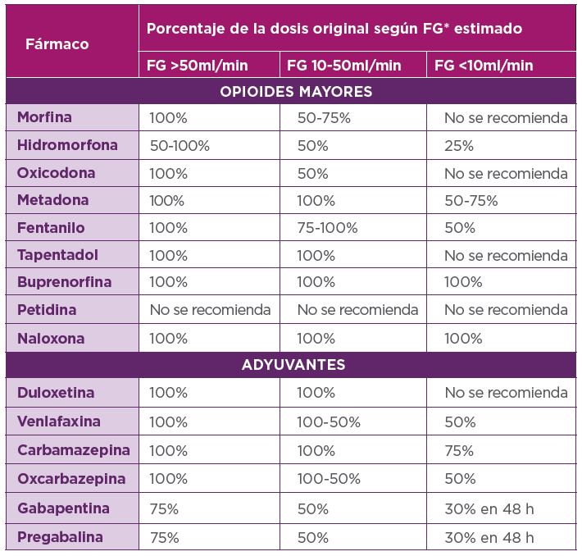
PACIENTE CON COMORBILIDADES
Ajuste de dosis de fármacos analgésicos según la tasa de filtrado glomerular.
FG: Filtrado glomerular
Notes:
Bibliografía
• Moore A, Collins S, Carroll D, McQuay H. Paracetamol with and without codeine in acute pain: a quantitative systematic review. Pain 1997; 70:193- 201.

Slide 10
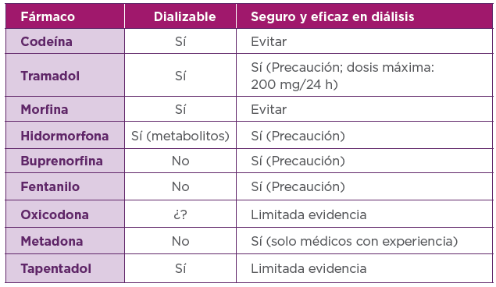
PACIENTE CON COMORBILIDADES
Opioides
El riesgo del uso de opioides en la IR se estratifica de acuerdo con la actividad de los metabolitos opioides, el potencial de acumulación y los reportes de efectos adversos/seguridad.
Opioides en pacientes en IR terminal en tratamiento con diálisis
Notes:
Opioides de segundo escalón
- Codeína: es un profármaco, se metaboliza en el hígado principalmente a codeína-6-glucurónido de baja potencia y un 6-9% se desmetila a morfina, con gran variabilidad interindividual por polimorfismo genético (2D6). La codeína y sus metabolitos se eliminan en la orina. Como la mayoría de los efectos son derivados de la transformación de codeína en morfina, las repercusiones clínicas dependen de la acumulación de sus metabolitos en presencia de fallo renal. Se han detectado casos de narcosis profunda y parada respiratoria asociados al uso de codeína en pacientes con IR. Se desaconseja en IR.
Bibliografía
• Sanchez del Aguila MJ, iglesias Rozas PI. Dolor y comorbilidad: insuficiencia hepática, renal y respiratoria. Cap 45. En: Vidal J., Goicoechea C, Pérez C, Gálvez R, Margarit C, de Andrés J, Moreno A. Manual de Medicina del Dolor. Ed Panamericana. Madrid 2016; Pg: 451-460.
• King S, Forbes K, Hanks GW, Ferro CJ, Chambers EJ. A systematic review of the use of opioid medication for those with moderate to severe cancer pain and renal impairment: a European Palliative Care Research Collaborative opioid guidelines project. Palliat Med 2011;25:525-52.
• Mercadante S. Opioid metabolism and clinical aspects. Eur J Pharmacol 2015;769:71-8.

Slide 11
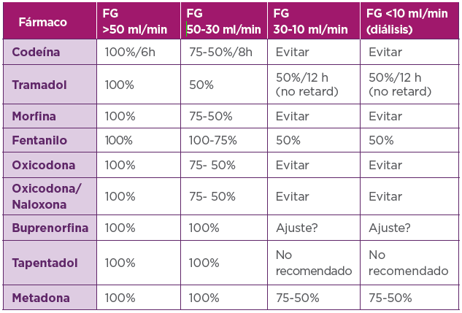
PACIENTE CON COMORBILIDADES
Ajuste de dosis con opioides en IR según el filtrado glomerular (FG)
FG: Filtrado glomerular
Notes:
Opioides de segundo escalón
Codeína: es un profármaco, se metaboliza en el hígado principalmente a codeína-6-glucurónido de baja potencia y un 6-9% se desmetila a morfina, con gran variabilidad interindividual por polimorfismo genético (2D6). La codeína y sus metabolitos se eliminan en la orina. Como la mayoría de los efectos son derivados de la transformación de codeína en morfina, las repercusiones clínicas dependen de la acumulación de sus metabolitos en presencia de fallo renal. Se han detectado casos de narcosis profunda y parada respiratoria asociados al uso de codeína en pacientes con IR. Se desaconseja en IR.
- Dextropropoxifeno: de estructura similar a la metadona, se desmetila a norpropoxifeno, que es neuro y cardiotóxico y se acumula en pacientes con fallo renal. La diálisis no es eficiente en su eliminación, por lo que no se recomienda su uso en la IR.
Tramadol: se metaboliza en un 85% en el hígado a metabolitos. Todos ellos se excretan en un 90% por el riñón con un 30% de tramadol sin metabolizar, se acumulan en la IR duplicándose su vida media de eliminación, por lo que se debe ajustar la dosis en pacientes con un aclaramiento de creatinina <30 ml/ min a una dosis máxima diaria de 200 mg y evitar las formulaciones de liberación prolongada; si el aclaramiento de creatinina es <15 ml/min reducir la dosis a 100 mg/día, también en formulaciones de liberación inmediata8. El tramadol es el opioide de segundo escalón de elección en la IR.
Opioides de tercer escalón
Morfina: produce metabolitos activos (M3G y M6G) que se excretan por orina, no habiendo correlación entre el aclaramiento de los mismos y el de creatinina. La acumulación de M6G en pacientes con IR hace que su contribución al efecto analgésico sea mayor, pero también incrementa el riesgo de toxicidad, especialmente de somnolencia y depresión respiratoria. Su otro metabolito, la morfina-3-glucurónido (M3G), se acumula en la IR y puede disminuir el umbral de convulsiones y precipitar mioclonías, por ello, se debe evitar la morfina cuando la epilepsia y la IR coexisten. Como conclusión: la morfina debe ser utilizada con precaución o evitada en pacientes con fallo renal.
Oxicodona: presenta metabolitos activos (noroxicodona y oximorfona), que se acumulan en pacientes con función renal alterada. Se debe ajustar la dosis en la IR y no se recomienda en pacientes con IR que precise diálisis.
Fentanilo: es de los fármacos opioides más seguros en la IR, ya que no se acumula. Es recomendado como primera elección en las guías europeas y españolas
Buprenorfina: sus metabolitos (norbuprenorfina y buprenorfina-3-glucurónido) que pueden acumularse en caso de IR, pero son inactivos.
Por ello, es un fármaco potencialmente útil en pacientes con IR. Se aconseja precaución en el uso conjunto con benzodiacepinas ya que puede haber un efecto sinérgico. Es recomendado como primera elección conjuntamente con el fentanilo en las guías europeas2,13,14.
- Hidromorfona: debido a su rápida metabolización a hidromorfona-3-glucurónido, el compuesto no se acumula en el organismo, siendo eliminado eficazmente con la diálisis, por lo que la hidromorfona se puede usar en pacientes con IR en estadio final. A pesar de ello, no está recomendada como fármaco de elección en muchas de las guías de dolor oncológico e IR.
- Tapentadol: se metaboliza en el hígado a metabolitos inactivos que se excretan por el riñón. Se puede utilizar en pacientes con IR leve o moderada, aunque no se recomienda su uso en IR grave por no haber estudios en este grupo de pacientes15.
- Metadona: se excreta por las heces, aunque un 20% se excreta en la orina. No es filtrado en diálisis y en pacientes anúricos, al ser excretado en las heces, no se observa acumulación, por lo que su uso es seguro en este grupo de pacientes. Se recomienda ajustes de la dosis cuando el aclaramiento de creatinina disminuye a menos de 10 ml/minuto. No se incrementan los efectos secundarios con su uso en pacientes en diálisis, siendo preferible a la hidromorfona en este grupo de pacientes.
Es uno de los fármacos más estudiados en pacientes oncológicos con IR y sería de primera elección si no fuese por su dificultad de uso que hace que sea de segunda elección o para uso por profesionales formados en su utilización,.
- Petidina: su metabolito, la norpetidina, es tóxico y se acumula en pacientes con IR produciendo hiperexcitabilidad nerviosa (con convulsiones) cuya intensidad se incrementa paralelamente al incremento de concentración de norpetidina en plasma y ésta no es reversible con naloxona. Por ello, la petidina no debe utilizarse en pacientes con cualquier grado de IR.
- Naloxona: antagonista de receptores mu, se utiliza vía oral en combinación con agonistas opioides (oxicodona, buprenorfina) para reducir el estreñimiento que
producen. Se metaboliza en el hígado por glucuronización, siendo su biodisponibilidad oral despreciable. No se produce acúmulo en caso de IR.
Bibliografía
• Sanchez del Aguila MJ, iglesias Rozas PI. Dolor y comorbilidad: insuficiencia hepática, renal y respiratoria. Cap 45. En: Vidal J., Goicoechea C, Pérez C, Gálvez R, Margarit C, de Andrés J, Moreno A. Manual de Medicina del Dolor. Ed Panamericana. Madrid 2016; Pg: 451-460.
• Launay-Vacher V, Karie S, Fau JB, Izzedine H, Deray G. Treatment of pain in patients with renal insufficiency: the World Health Organization three-step ladder adapted. J Pain 2005;6:137-48.
• Sande TA, Laird BJ, Fallon MT. The use of opioids in cancer patients with renal impairment-a systematic review. Support Care Cancer. 2017 Feb;25(2):661-675.
• Mercadante S. Opioid metabolism and clinical aspects. Eur J Pharmacol 2015;769:71-8.
• Bansal AD, Hill CE, Berns JS. Use of Antiepileptic Drugs in Patients with Chronic Kidney Disease and End Stage Renal Disease. Semin Dial 2015;28:404-12.

Slide 12
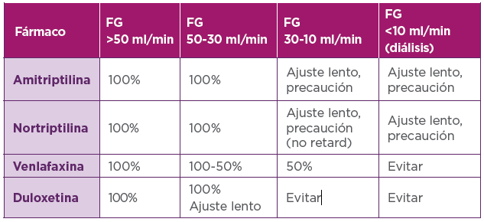
PACIENTE CON COMORBILIDADES
Ajuste de dosis con antidepresivos en IR según el filtrado glomerular
FG: Filtrado glomerular
Notes:
Antidepresivos
- Antidepresivos tricíclicos: las concentraciones plasmáticas de metabolitos conjugados están aumentadas en pacientes con IR crónica, sin embargo no se observa incremento en los niveles plasmáticos de los metabolitos hidroxilados, por lo que, en principio, no es preciso reducir la dosis, aunque se aconseja monitorizar respuesta y efectos secundarios para ajustar la dosis18,19.
Inhibidores de la recaptación de serotonina y noradrenalina:
Duloxetina: sus metabolitos son tóxicos y se excretan vía renal por ello, se debe evitar en pacientes con IR grave, aunque no es necesario ajustar dosis en IR leve a moderada.
Venlafaxina: tanto la venlafaxina como su metabolito se excretan por el riñón (87% de la dosis se recupera en la orina). Pacientes con IR leve no precisan ajuste de dosis, mientras que reducciones mayores en la función renal requieren iniciar tratamiento con dosis más bajas y ajustar dosis más despacio (reducir un 25-0% en la IR moderada). Es necesario monitorizar la presión arterial ya que en casos de acúmulo produce HTA20.
Bibliografía
• Harris DG. Management of pain in advanced disease. Br Med Bull 2014 Jun;110(1):117-28.
• Sánchez del Águila MJ, Schenk M, Kern KU, Drost T, Steigerwald I. Practical considerations for the use of tapentadol prolonged release for the management of severe chronic pain. Clin Ther 2015;37:94-113.
• Perlman R, Giladi H, Brecht K, Ware MA, Hebert TE, Joseph L, Shir Y. Intradialytic clearance of opioids: methadone versus hydromorphone. Pain 2013;154:2794-800.
• Brecher DB, West TL. Pain management in a patient with renal and hepatic dysfunction. J Palliat Med 2014;17:249-52.
• Bautovich A, Katz I, Smith M, Loo CK, Harvey SB. Depression and chronic kidney disease: A review for clinicians. Aust N Z J Psychiatry 2014;48:530-41.
• Hedayati SS, Yalamanchili V, Finkelstein FO. A practical approach to the treatment of depression in patients with chronic kidney disease and end-stage renal disease. Kidney Int 2012;83:247-55.
· Baghdadi NT, Banik S, Swartz SA, McIntyre RS. Psychotropic drugs and renal failure: Translating evidence for clinical practice. Adv Ther 2009;26;404-424.

Slide 13
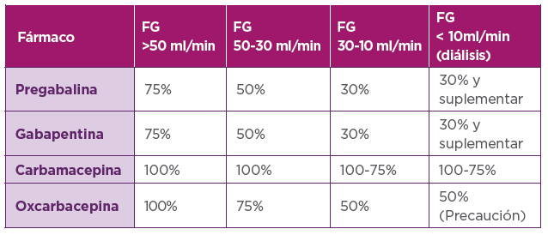
PACIENTE CON COMORBILIDADES
Ajuste de dosis con anticonvulsivantes en IR según el filtrado glomerular
FG: Filtrado glomerular
FG: Filtrado glomerular
Notes:
Analgésicos adyuvantes
Anticonvulsivantes - Carbamazepina: los metabolitos inactivos se excretan por el riñón y un 1% se excreta por la orina sin metabolizar, por lo que no es necesario ajustar la dosis en IR12,21,22.
Oxcarbazepina: en pacientes con IR leve, no es necesario ajustar la dosis, sin embargo, si el aclaramiento de creatinina es <30 ml/min, se produce una acumulación de su metabolito activo, por lo que es necesario reducir la dosis en un 50%, así como prolongar el tiempo necesario para el ajuste de dosis.
Es importante recordar que frecuentemente produce hiponatremia, por lo que será necesario la monitorización.
- Gabapentina y pregabalina: no se metabolizan en el hígado y se excretan totalmente por el riñón sin metabolizar. Es necesario realizar un ajuste de dosis cuando el aclaramiento de creatinina es <60 ml/ min. La hemodiálisis elimina el 35% de la gabapentina plasmática y el 50% de la pregabalina, por lo que es necesario dar dosis complementarias al finalizar la diálisis.
Bibliografía
• Bansal AD, Hill CE, Berns JS. Use of Antiepileptic Drugs in Patients with Chronic Kidney Disease and End Stage Renal Disease. Semin Dial 2015;28:404-12.
• Asconapé JJ. Use of antiepileptic drugs in hepatic and renal disease. Handb Clin Neurol 2014;119:417-32.
• Diaz A, Deliz B, Benbadis SR. The use of newer antiepileptic drugs in patients with renal failure. Expert Rev Neurother 2012;12:99-105. S, Swartz SA, McIntyre RS. Psychotropic drugs and renal failure: Translating evidence for clinical practice. Adv Ther 2009;26;404-424.
• Pérez C, Margarit C, Gálvez R. A Review of Pregabalin for the Treatment of Peripheral and Central Neuropathic Pain and its Place in the Treatment of Chronic Pain. Clin Med Rev Ther 2011:3 325-346.

Slide 14
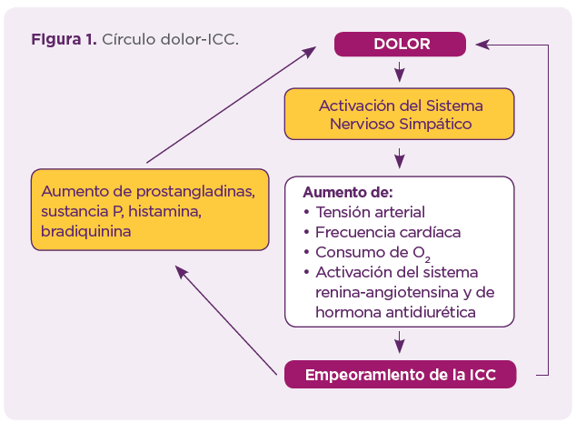
PACIENTE CON COMORBILIDADES
INSUFICIENCIA CARDÍACA CONGESTIVA (ICC)
Definición
Los pacientes con ICC pueden experimentar distintos síntomas atribuibles a su patología cardíaca de base o a diferentes comorbilidades asociadas por razón de su edad y situación, siendo el dolor uno de los más importantes.
La incidencia real de ICC es difícil de estimar en pacientes con cáncer.
Fisiopatología
El paciente con cáncer puede padecer ICC que, en ocasiones, puede verse desencadenada o agravada principalmente por el empleo de terapias antineoplásicas, como antraciclinas o trastuzumab o por efecto de la radioterapia.
Notes:
La edad del paciente, disfunción renal preexistente y comorbilidades crónicas (por ejemplo, diabetes, enfermedad renal, hipertensión e insuficiencia cardíaca) contribuyen al riesgo de IR así como la propia enfermedad y sus tratamientos (quimioterapia, analgésicos, radiofármacos, agentes de contraste utilizados en radiología y agentes antirresortivos, contrastes radiológicos).
La disminución no detectada de la función renal puede disminuir la seguridad del tratamiento; por lo tanto, se requiere monitorización renal en el caso de todos los pacientes con cáncer, no solo los que reciben tratamientos potencialmente nefrotóxicos.
Bibliografía
• Sanchez del Aguila MJ, iglesias Rozas PI. Dolor y comorbilidad: insuficiencia hepática, renal y respiratoria. Cap 45. En: Vidal J., Goicoechea C, Pérez C, Gálvez R, Margarit C, de Andrés J, Moreno A. Manual de Medicina del Dolor. Ed Panamericana. Madrid 2016; Pg: 451-460.
• King S, Forbes K, Hanks GW, Ferro CJ, Chambers EJ. A systematic review of the use of opioid medication for those with moderate to severe cancer pain and renal impairment: a European Palliative Care Research Collaborative opioid guidelines project. Palliat Med 2011;25:525-52.
• Aapro M, Launay-Vacher V. Importance of monitoring renal function in patients with cancer. Cancer Treat Rev 2012;38:235-40.

Slide 15
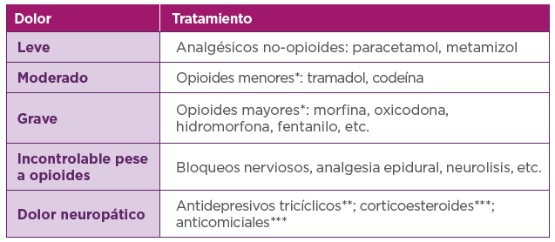
PACIENTE CON COMORBILIDADES
Manejo del dolor en pacientes con ICC
Resulta fundamental identificar la causa primaria subyacente al dolor.
Hay analgésicos que no deben usarse o con precaución, en pacientes con ICC:
. los AINE , que pueden causar retención de líquidos además de los riesgos de
sangrado gastrointestinal.
. los analgésicos que se excretan por vía renal, vigilar la dosificación: tramadol,
morfina y sus derivados.
Recomendaciones para el tratamiento del dolor en pacientes con ICC.
* Vigilar función y aclaramiento renal
** Vigilar aparición de arritmias
*** Vigilar retención de líquidos
Notes:
Bibliografía
• Goodlin SJ, Wingate S, Albert NM, Pressler SJ, Houser J, Kwon J, Chiong J, Storey CP, Quill T, Teerlink JR; PAIN-HF Investigators. Investigating pain in
heart failure patients: the pain assessment, incidence, and nature in heart failure (PAIN-HF) study. J Card Fail 2012;18:776-83.
• Tracy B, Sean Morrison R. Pain management in older adults. Clin Ther 2013;35:1659-68.

Slide 16
PACIENTE CON COMORBILIDADES
INSUFICIENCIA HEPÁTICA (IH)
Definición
Incapacidad en mayor o menor grado de las células hepáticas para realizar sus funciones.
Provocada por enfermedades que afectan al hígado (hepatitis, tumores, cirrosis).
Principales síntomas ictericia, angiomas, eritema plantar, un olor especial del aliento y encefalopatía hepática con confusión mental o coma. También pueden estar presentes ascitis y ginecomastia en los pacientes con enfermedad hepática avanzada.
Los pacientes oncológicos, gran parte van a desarrollar IH a lo largo de su enfermedad, ya sea por tumores primarios de hígado, por lesiones metastásicas hepáticas secundarias a un tumor primario o por toxicidad hepática secundaria a fármacos.
Manejo del Dolor en Pacientes con IH
Se recomienda iniciar con la dosis mínima efectiva, seguido de una lenta titulación, con especial énfasis en el control de los efectos adversos: evitando la polimedicación, la sedación y el estreñimiento que predisponen al desarrollo de la encefalopatía hepática.
Notes:
Bibliografía
• Soleimanpour H, Safari S, Nia KS, Sanaie S, Alavian SM. Opioid drugs in Patients with Liver Disease: A Systematic Review. Hepat Mon 2016; 16:e32636.
• Bosilkovska M, Walder B, Besson M, Daali Y. Analgesics in patients with hepatic impairment. Drugs 2012;72:645-1669.

Slide 17
PACIENTE CON COMORBILIDADES
Pruebas de función hepática
Varias pruebas complementarias nos indican la condición del hígado:
seriación sanguínea de las transaminasas, de la bilirrubina, de la fosfatasa alcalina, de la
albúmina y el tiempo de protrombina.
prueba más sensible: medición sérica de los ácidos biliares, pero rara vez se usa.
Se desconoce el punto de corte de la función hepática necesario para modificar la elección o selección de un analgésico en paciente con alteración de la función hepática:
  pacientes que han desarrollado enfermedad hepática crónica avanzada o cirrosis, cuando están acompañados de hipertensión portal.
  pacientes que siguen consumiendo alcohol activamente y los pacientes politratados que reciben múltiples medicamentos.
Selección del mejor analgésico
Notes:
Bibliografía
• Goodlin SJ, Wingate S, Albert NM, Pressler SJ, Houser J, Kwon J, Chiong J, Storey CP, Quill T, Teerlink JR; PAIN-HF Investigators. Investigating pain in
heart failure patients: the pain assessment, incidence, and nature in heart failure (PAIN-HF) study. J Card Fail 2012;18:776-83.
• Tracy B, Sean Morrison R. Pain management in older adults. Clin Ther 2013;35:1659-68.
• Balcells, A. La Clínica y el Laboratorio. Masson–Salvat, 1989;295-308.

Slide 18
PACIENTE CON COMORBILIDADES
Alteraciones farmacocinéticas asociadas a la insuficiencia hepática
Selección del fármaco, hay que tener en cuenta, que los fármacos se administran por vía oral se absorben desde el tracto gastrointestinal a la vena porta y son sometidos a un fenómeno de “primer paso hepático”.
Atención a : . Pacientes con enfermedad hepática que desarrollan circulación colateral ya que puede haber un aumento de la biodisponibilidad de los fármacos.
. Pacientes con IH y cirrosis, se incrementa el volumen de distribución.
. Pacientes con enfermedad hepática grave presenten alteraciones de la
función renal (síndrome hepato-renal), y puede producirse la acumulación
del fármaco y el aumento de los efectos secundarios.
Notes:
Bibliografía
• Ladero JM, Vargas E, Utilización de medicamentos en las enfermedades hepáticas. Manual de Medicina. Masson- Salvat, 1993:1956-1962.

Slide 19
PACIENTE CON COMORBILIDADES
Valoración de la seguridad de los fármacos en IH
AINE: incluyendo AAS, generalmente deben evitarse en pacientes con enfermedad
hepática crónica avanzada o cirrosis.
AINE selectivos: no utilizar en pacientes con enfermedad hepática avanzada o cirrosis.
Paracetamol: seguro en pacientes con enfermedad hepática crónica avanzada o cirrosis
cuando se usa en las dosis recomendadas (2 g/día).
Esta contraindicado su uso en pacientes con hepatitis alcohólica grave o
lesión hepática aguda.
Opioides:
  Morfina: aumenta su biodisponibilidad oral en pacientes con enfermedad hepática crónica avanzada o cirrosis debido a la reducción del primer paso hepático. En pacientes con cirrosis con insuficiencia renal concomitante se debe evitar su uso.
  Meperidina: efectos analgésicos impredecibles y un mayor riesgo de toxicidad en pacientes con cirrosis. Se recomienda evitar la administración repetida de meperidina. Propoxifeno, alfentanilo y tramadol, ya que puede conducir a una acumulación no deseada.
  Codeína: los pacientes con IH deben evitar su uso.
Notes:
El efecto primario de los AINE es inhibir la enzima ciclooxigenasa, lo que impide la transformación final del ácido araquidónico en prostaglandinas, prostaciclina y
tromboxanos. Se han descrito dos isoformas relacionadas de la enzima ciclooxigenasa (COX): COX-1 y COX-2. Su uso se asocia con un mayor riesgo de hemorragia por varices, deterioro de la función renal y desarrollo de ascitis resistente a diuréticos.
También pueden producir toxicidad gastrointestinal, ya que inhiben la producción de prostaglandinas implicadas en la protección de la mucosa gastrointestinal
de agentes nocivos como el ácido gástrico. También inhiben la producción de tromboxano que conduce a la disminución de la agregación plaquetaria y a la alteración de la hemostasia.
Múltiples estudios han demostrado que los pacientes que toman AAS u otros AINE son, al menos, tres veces más propensos a tener sangrado gastrointestinal severo de úlceras pépticas en comparación con los pacientes que no toman AINE. Este riesgo puede aumentar aún más
en los pacientes que tienen una coagulopatía subyacente, como ocurre en los pacientes con cirrosis avanzada.
Otra preocupación, relacionada con el uso de AINE en pacientes con cirrosis, es que disminuyen los efectos natriuréticos de los diuréticos en pacientes con ascitis, lo que conduce a deterioro del aclaramiento del agua libre y empeoramiento de la ascitis y edema.
Los inhibidores selectivos de COX-2 están asociados con una incidencia disminuida de toxicidad gastrointestinal y renal. Sin embargo, se han asociado con una mayor incidencia de eventos cardiovasculares adversos.
Opioides, Se metabolizan a través de oxidación/conjugación hepática y glucuronidación. La depuración de los opioides depende de la unión a las proteínas plasmáticas, el flujo sanguíneo hepático y la capacidad de la enzima hepática y por tanto, deben usarse con precaución en pacientes con enfermedad hepática avanzada. A pesar de ello, la administración crónica de cualquier opioide puede conducir a la tolerancia que requiere dosis cada vez mayores para
lograr el mismo efecto y por tanto, puede existir un riesgo creciente de encefalopatía hepática.
La codeína se convierte en morfina por las enzimas CYP2D6 del citocromo P450, en el hígado. Dado que la codeína no se metaboliza en pacientes con IH.
Bibliografía
• Ladero JM, Vargas E, Utilización de medicamentos en las enfermedades hepáticas. Manual de Medicina. Masson- Salvat, 1993:1956-1962.

Slide 20
PACIENTE CON COMORBILIDADES
  Tramadol: se recomienda el uso de fármacos alternativos para el alivio del dolor.
  Riesgo de depresión respiratoria.
  Fentanilo:trasdérmico, no existen datos.
  Oxicodona: la dosis inicial debe reducirse al 30-50% de la estándar en pacientes con IH
  grave
  Hidromorfona: la eliminación se ve afectada y la vida media se prolonga. Se debe usar
  con precaución en pacientes con enfermedad hepática crónica avanzada
  o cirrosis, utilizar dosis reducidas e intervalos prolongados.
  Metadona: en pacientes con daño hepático severo, disminuir la dosis y vigilar cuidadosa-
  mente, puede precipitarse una encefalopatía porto sistémica.
Oxicodona-naloxona: debe ser administrado, con precaución en pacientes con IH leve y
está contraindicado en pacientes con IH moderada o grave.
Tapentadol: no es necesario ajustar la dosis en pacientes con IH leve y debe usarse con
precaución en los pacientes con IH moderada.
Iniciar con 25 mg ó 50 mg dos veces al día.
No estudiado en pacientes con IH grave.
Notes:
Tramadol: es metabolizado por CYP3A4 y CYP2D6 en el hígado, siendo excretado en la orina. La vida media del fármaco es de 4-6 horas. Los compuestos se metabolizan en metabolitos activos en el hígado. Dado que las enzimas metabólicas del hígado se reducen en pacientes con IH, el fármaco no puede ser metabolizado a sus metabolitos activos.
Oxicodona: se transforma en metabolitos α y β oxicodona por las vías CYP3A4 y CYP2D6 en el hígado y es excretada por los riñones. Un estudio llevado a cabo
en 24 pacientes con disfunción hepática leve a moderada mostró que las concentraciones plasmáticas máximas de oxicodona eran 50% mayores en omparación
con las de controles sanos. Además, la vida media de eliminación se incrementó en 2,3 horas. La oxicodona debe utilizarse con precaución en pacientes con enfermedad hepática crónica avanzada o cirrosis y, si se usa, se debe administrar a dosis reducidas y a intervalos de dosificación prolongados.
Bibliografía
• Ladero JM, Vargas E, Utilización de medicamentos en las enfermedades hepáticas. Manual de Medicina. Masson- Salvat, 1993:1956-1962.
• Sánchez del Aguila MJ, Iglesias Rozas PI. Dolor y comorbilidad: insuficiencia hepática, renal y respiratoria. Cap 45. En: Vidal J, Goicoechea C, Pérez C, Gálvez R, Margarit C, de Andrés J, Moreno A. Manual de Medicina del Dolor. Ed Panamericana. Madrid 2016; Pg: 451-460.

Slide 21
PACIENTE CON COMORBILIDADES
Coadyuvantes para el dolor neuropático:
  Antidepresivos: amitriptilina, duloxetina, nortriptilina (en pacientes con enfermedad
  hepática crónica avanzada o cirrosis, comenzar con una dosis de 10 mg
  por vía oral cada noche y graduar dosis progresivamente) y carbamazepina
  (se ha asociado con hepatotoxicidad).
  Anticonvulsivantes: gabapentina y pregabalina pueden causar sedación, ataxia, mareos y
  náuseas, lo que puede limitar su utilidad en pacientes con hepatitis
  crónica avanzada o cirrosis.
  Gabapentina se puede iniciar con una dosis diaria de 300 mg VO
  Pregabalina a 25-50 mg 2 veces al día (VO). Las dosis se pueden ajustar
  gradualmente.
Notes:
Bibliografía
• Sánchez del Aguila MJ, Iglesias Rozas PI. Dolor y comorbilidad: insuficiencia hepática, renal y respiratoria. Cap 45. En: Vidal J, Goicoechea C, Pérez C, Gálvez R, Margarit C, de Andrés J, Moreno A. Manual de Medicina del Dolor. Ed Panamericana. Madrid 2016; Pg: 451-460.

Slide 22
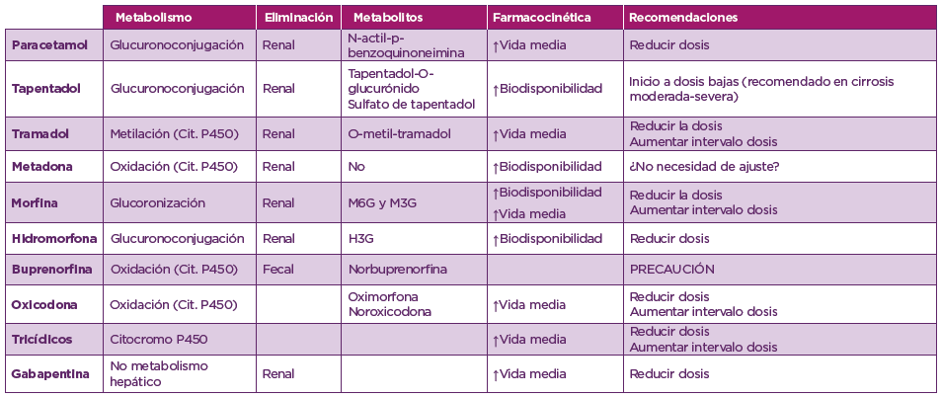
PACIENTE CON COMORBILIDADES
Recomendaciones de fármacos en pacientes con IH
Notes:
Bibliografía
• Sánchez del Aguila MJ, Iglesias Rozas PI. Dolor y comorbilidad: insuficiencia hepática, renal y respiratoria. Cap 45. En: Vidal J, Goicoechea C, Pérez C, Gálvez R, Margarit C, de Andrés J, Moreno A. Manual de Medicina del Dolor. Ed Panamericana. Madrid 2016; Pg: 451-460.

Slide 23
PACIENTE CON COMORBILIDADES
DETERIORO COGNITIVO
Definición
Se define demencia como un cuadro clínico secundario a un deterioro funcional cerebral de naturaleza progresiva, que lleva a un deterioro de múltiples funciones corticales superiores incluyendo la memoria, pensamiento, orientación, comprensión, cálculo, capacidad de aprendizaje y juicio.
La causa más común de demencia es la enfermedad de Alzheimer (EA); sin embargo, otras causas como la demencia vascular (VaD), demencia frontotemporal (FTD) y demencia por cuerpos de Lewy.
El dolor constituye uno de los problemas más complejos de abordar en el tratamiento de los pacientes con deterioro cognitivo y demencia.
La prevalencia del dolor crónico está fuertemente relacionada con el incremento de la edad, un 72% en los mayores de 85 años.
La sintomatología de la demencia también complica la valoración del dolor por parte del enfermo, especialmente difícil debido a la pérdida de las habilidades para comunicarse.
Notes:
Bibliografía
• WHO. International Statistical Classification of Diseases and Related Health Problems 10th Revision. Geneva: WHO; 2010.
• Duncan R, Francis RM, Collerton J, et al. Prevalence of arthritis and joint pain in the oldest old: findings from the Newcastle 85+ study. Age Ageing. 2011;40(6):752–755.
• Scherder EJ, Sergeant JA, Swaab DF. Pain processing in dementia and its relation to neuropathology. Lancet Neurol. 2003;2(11):677–686.

Slide 24
PACIENTE CON COMORBILIDADES
Fisiopatología del dolor y deterioro cognitivo
Se han descrito dos vías neuronales de transmisión y procesamiento del dolor a nivel central:
Sistema medial. Engloba la amígdala, tálamo medial, hipocampo, córtex cingular anterior y córtex prefrontal anterior. Procesa los aspectos cognitivo-evaluativo, motivacional-afectivo y autonómico-endocrino del dolor.
Sistema lateral. Comprende, entre otras, las áreas somatosensoriales primarias así como los núcleos talámicos laterales. Procesa los aspectos sensoriales-discriminativos del dolor (localización, intensidad y calidad).
Se ha propuesto la existencia de una tercera vía, que mediaría en los aspectos comportamentales del dolor: p. ej. la conducta de agitación como una reacción al dolor.
En la enfermedad de Alzheimer (EA), la distribución de los cambios neuropatológicos lleva a un mayor impacto en las áreas cerebrales del sistema medial que en las del lateral.
La consecuencia en la práctica clínica para estos pacientes es que el umbral del dolor es similar a un paciente no demenciado, pero tiene una mayor tolerancia al dolor. Actualmente, parece que incluso el procesamiento del dolor en los pacientes con EA podría estar aumentado.
Notes:
El cuerpo estriado está gravemente afectado en la EA. Al contrario, parece tener una menor activación en EA severa.
Los cambios de conducta en la EA leve o moderada son por ello más marcados, mientras que en le EA avanzada pueden ser normales o incluso reducidos.De hecho, en algunos estudios clínicos se ha encontrado menores cambios de la conducta en pacientes más afectados cognitivamente. Se han encontrado también asociaciones relativamente fuertes entre dolor y depresión, así como con alteraciones inespecíficas del comportamiento. La asociación del dolor con estados de agitación, agresividad,delirio, desorientación y resistencia al cuidado se ha establecido aunque el nexo es menos consistente.
La actividad cerebral entre las regiones cortical y subcortical parece estar aumentada en pacientes con EA. En los pacientes con EA, el córtex prefrontal dorsolateral derecho, hipotálamo y sustancia gris periacueductal, tendían a estar constantemente activadas cuando recibían estímulos dolorosos repetitivos y, a su vez, mantenían una actividad cerebral generalizada. Por ello, es probable que los enfermos de Alzheimer requieran dosis mayores de analgésicos para controlar su dolor de lo que, normalmente, sería de esperar en un paciente cognitivamente sano.
Bibliografía
• Cole LJ, Farrell MJ, Duff EP, Barber JB, Egan GF, Gibson SJ. Pain sensitivity and fMRI pain-related brain activity in Alzheimer’s disease. Brain. 2006;129(Pt 11):2957–2965.
• Sewards TV, Sewards MA. The medial pain system: neural representations of the motivational aspect of pain. Brain Res Bull. 2002;59(3): 163–180.
• Monroe TB, Gore JC, Chen LM, Mion LC, Cowan RL. Pain in people with Alzheimer disease: potential applications for psychophysical and neurophysiological research. J Geriatr Psychiatry Neurol. 2012;25(4): 240–255.
• Benedetti F, Arduino C, Costa S, et al. Loss of expectation-related mechanisms in Alzheimer’s disease makes analgesic therapies less effective. Pain. 2006;121(1–2):133–144.
• Rainero I, Vighetti S, Bergamasco B, Pinessi L, Benedetti F. Autonomic responses and pain perception in Alzheimer’s disease. Eur J Pain. 2000;4(3):267–274.
• Kunz M, Mylius V, Scharmann S, Schepelman K, Lautenbacher S. Influence of dementia on multiple components of pain. Eur J Pain. 2009;13(3):317– 325.
•
Tosato M, Lukas A, van der Roest HG, et al. Association of pain with behavioral and psychiatric symptoms among nursing home residents with cognitive impairment: results from the SHELTER study. Pain. 2012;153(2):305– 310.
• Ahn H, Horgas A. The relationship between pain and disruptive behaviors in nursing home resident with dementia. BMC Geriatr. 2013;13:14.
• Cipher DJ, Clifford PA. Dementia, pain, depression, behavioral disturbances, and ADLs: toward a comprehensive conceptualization of quality of life in long-term care. Int J Geriatr Psychiatry. 2004;19(8): 741–748.
• Volicer L, Frijters DH, Van der Steen JT. Relationship between symptoms of depression and agitation in nursing home residents with dementia. Int J Geriatr Psychiatry. 2012;27(7):749–754.
• Cole LJ, Gavrilescu M, Johnston LA, Gibson SJ, Farrell MJ, Egan GF. The impact of Alzheimer’s disease on the functional connectivity between brain regions underlying pain perception. Eur J Pain. 2011;15(6):568. e561– e511.

Slide 25
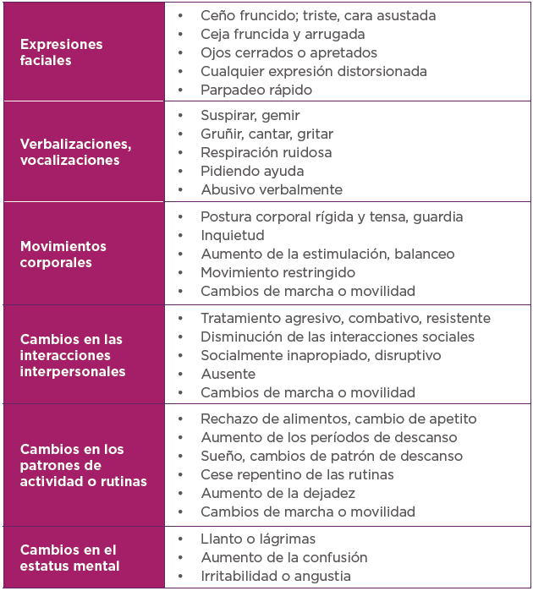
PACIENTE CON COMORBILIDADES
Evaluación del dolor
En los pacientes con demencia, es particularmente difícil debido a la pérdida de la capacidad de comunicación inherente a esta enfermedad.
Valoración del dolor mediante la autoevaluación del paciente
En los estados más tempranos, es posible una autoevaluación del dolor aumentado.
Se recomienda utilizar las escalas verbales simples o las numéricas categóricas.
En los estadios más avanzados de la demencia, habrá que la observar y detectar las conductas relacionadas con el dolor, del tipo: expresiones faciales, movimientos corporales y vocalizaciones.
Paciente anciano con deterioro cognitivo: Expresiones de dolor
Notes:
Bibliografía
• AGS Panel on Persistent Pain in Older Persons. The management of persistent pain in older persons. J Am Geriatr Soc. 2002;50(Suppl 6):S205– S224.
• McAuliffe L, Brown D, Fetherstonhaugh D. Pain and dementia: an over¬view of the literature. Int J Older People Nurs. 2012;7(3):219–226.

Slide 26
PACIENTE CON COMORBILIDADES
Manejo del Dolor en Pacientes con Deterioro Cognitivo
Infratratamiento del dolor en pacientes con deterioro cognitivo. Elevada prevalencia de dolor en el grupo de pacientes con deterioro cognitivo (37% al 60%), sin embargo se observa una reducción del número de prescripciones de analgésicos, en residencias, instituciones y también durante los ingresos hospitalarios.
Cuando se prescriben analgésicos, se hace a menores dosis, y los analgésicos opioides tienen menos probabilidades de ser prescritos.
Posibles causas:
  Escasez de estudios farmacológicos específicos, lo que limita el conocimiento de la farmacodinámica de los analgésicos en este grupo de pacientes.
  Falta de conocimiento profundo por parte de los facultativos y personal sanitario que tratan estos pacientes que deben decidir el tipo y la dosis de analgésicos concretos y su impacto en la capacidad cognitiva.
Notes:
Bibliografía
• Corbett A, Husebo B, Malcangio M, et al. Assessment and treatment of pain in people with dementia. Nat Rev Neurol. 2012;8(5):264–274.
• Buchanan RJ, Martin RA, Moore L, Wang S, Ju H. Analyses of nursing home residents with cancer at admission. Cancer Nurs 2005.
• Duncan JG, Bott MJ, Thompson SA, Gajewski BJ. Symptom occurrence and associated clinical factors in nursing home residents with cancer. Res Nurs Health 2009.
• Johnson VM, Teno JM, Bourbonniere M, Mor V. Palliative care needs of cancer patients in U.S. nursing homes. J Palliat Med 2005.
• Bernabei R, Gambassi G, Lapane K, et al. Management of pain in elderly patients with cancer SAGE Study Group. Systematic Assessment of Geriatric Drug Use via Epidemiology. JAMA 1998.
• Closs SJ, Barr B, Briggs M. Cognitive status and analgesic provision in nursing home residents. Br J Gen Pract. 2004;54(509): 919–921.
• Cornali C, Franzoni S, Gatti S, Trabucchi M. Diagnosis of chronic pain caused by osteoarthritis and prescription of analgesics in patients with cognitive impairment. J Am Med Dir Assoc. 2006;7(1):1–5.
• Mäntyselkä P, Hartikainen S, Louhivuori-Laako K, Sulkava R. Effects of dementia on perceived daily pain in home-dwelling elderly people: a population-based study. Age Ageing. 2004;33(5):496–499.
• Nygaard HA, Jarland M. Are nursing home patients with dementia diagnosis at increased risk for inadequate pain treatment? Int J Geriatr Psychiatry. 2005;20(8):730–737.
• Scherder EJ, Bouma A. Is decreased use of analgesics in Alzheimer disease due to a change in the affective component of pain? Alzheimer Dis Assoc Disord. 1997;11(3):171–174.
• McLachlan AJ, Bath S, Naganathan V, et al. Clinical pharmacology of analgesic medicines in older people: impact of frailty and cognitive impairment. Br J Clin Pharmacol. 2011;71(3):351–364.
• Barry HE, Parsons C, Passmore AP, Hughes CM. Community pharmacists and people with dementia: a cross-sectional survey exploring experiences, attitudes, and knowledge of pain and its management. Int J Geriatr Psychiatry. Epub January 24, 2013.

Slide 27
PACIENTE CON COMORBILIDADES
Aspectos prácticos del tratamiento analgésico farmacológico en los pacientes con demencia
Objetivos del tratamiento:
  Disminución del dolor que se refleje en una mejoría del estado de ánimo, del sueño y descanso nocturno.
  Disminución de la en la funcionalidad del paciente.
  Falta de conocimiento profundo por parte de los facultativos y personal sanitario que tratan estos pacientes que deben decidir el tipo y la dosis de analgésicos concretos y su impacto en la capacidad cognitiva.
Notes:
Bibliografía
• Corbett A, Husebo B, Malcangio M, et al. Assessment and treatment of pain in people with dementia. Nat Rev Neurol. 2012;8(5):264–274.
• Buchanan RJ, Martin RA, Moore L, Wang S, Ju H. Analyses of nursing home residents with cancer at admission. Cancer Nurs 2005.
• Duncan JG, Bott MJ, Thompson SA, Gajewski BJ. Symptom occurrence and associated clinical factors in nursing home residents with cancer. Res Nurs Health 2009.
• Johnson VM, Teno JM, Bourbonniere M, Mor V. Palliative care needs of cancer patients in U.S. nursing homes. J Palliat Med 2005.
• Bernabei R, Gambassi G, Lapane K, et al. Management of pain in elderly patients with cancer SAGE Study Group. Systematic Assessment of Geriatric Drug Use via Epidemiology. JAMA 1998.
• Closs SJ, Barr B, Briggs M. Cognitive status and analgesic provision in nursing home residents. Br J Gen Pract. 2004;54(509): 919–921.
• Cornali C, Franzoni S, Gatti S, Trabucchi M. Diagnosis of chronic pain caused by osteoarthritis and prescription of analgesics in patients with cognitive impairment. J Am Med Dir Assoc. 2006;7(1):1–5.
• Mäntyselkä P, Hartikainen S, Louhivuori-Laako K, Sulkava R. Effects of dementia on perceived daily pain in home-dwelling elderly people: a population-based study. Age Ageing. 2004;33(5):496–499.
• Nygaard HA, Jarland M. Are nursing home patients with dementia diagnosis at increased risk for inadequate pain treatment? Int J Geriatr Psychiatry. 2005;20(8):730–737.
• Scherder EJ, Bouma A. Is decreased use of analgesics in Alzheimer disease due to a change in the affective component of pain? Alzheimer Dis Assoc Disord. 1997;11(3):171–174.
• McLachlan AJ, Bath S, Naganathan V, et al. Clinical pharmacology of analgesic medicines in older people: impact of frailty and cognitive impairment. Br J Clin Pharmacol. 2011;71(3):351–364.
• Barry HE, Parsons C, Passmore AP, Hughes CM. Community pharmacists and people with dementia: a cross-sectional survey exploring experiences, attitudes, and knowledge of pain and its management. Int J Geriatr Psychiatry. Epub January 24, 2013.

Slide 28
PACIENTE CON COMORBILIDADES
Aspectos prácticos del tratamiento analgésico farmacológico en los pacientes con demencia
Se recomienda administrar siempre una combinación de medidas farmacológicas y no farmacológicas.
Administrar los fármacos por vía oral y “por reloj” (fijar horas con el paciente-familia-cuidadores para la toma de medicación).
Uso de la escalera analgésica de la OMS, los pacientes con dolor severo e incapacitante pueden iniciar analgesia en segundo o tercer escalón. Comenzar con dosis bajas.
Los AINE no deben usarse en tratamientos a largo.
No se recomienda apurar al máximo las dosis de un fármaco antes de pasar de escalón.
El uso combinado de fármacos opioides y no opioides así como coadyuvantes que el uso a dosis
elevadas de un solo fármaco.
Anticiparse y manejar correctamente la aparición de efectos adversos.
Es necesaria una evaluación continua.
Prevenir la intoxicación por fármacos o sus metabolitos activos, aumentando la hidratación.
Notes:
Bibliografía
• Corbett A, Husebo B, Malcangio M, et al. Assessment and treatment of pain in people with dementia. Nat Rev Neurol. 2012;8(5):264–274.
• Buchanan RJ, Martin RA, Moore L, Wang S, Ju H. Analyses of nursing home residents with cancer at admission. Cancer Nurs 2005.
• Duncan JG, Bott MJ, Thompson SA, Gajewski BJ. Symptom occurrence and associated clinical factors in nursing home residents with cancer. Res Nurs Health 2009.
• Johnson VM, Teno JM, Bourbonniere M, Mor V. Palliative care needs of cancer patients in U.S. nursing homes. J Palliat Med 2005.
• Bernabei R, Gambassi G, Lapane K, et al. Management of pain in elderly patients with cancer SAGE Study Group. Systematic Assessment of Geriatric Drug Use via Epidemiology. JAMA 1998.
• Closs SJ, Barr B, Briggs M. Cognitive status and analgesic provision in nursing home residents. Br J Gen Pract. 2004;54(509): 919–921.
• Cornali C, Franzoni S, Gatti S, Trabucchi M. Diagnosis of chronic pain caused by osteoarthritis and prescription of analgesics in patients with cognitive impairment. J Am Med Dir Assoc. 2006;7(1):1–5.
• Mäntyselkä P, Hartikainen S, Louhivuori-Laako K, Sulkava R. Effects of dementia on perceived daily pain in home-dwelling elderly people: a population-based study. Age Ageing. 2004;33(5):496–499.
• Nygaard HA, Jarland M. Are nursing home patients with dementia diagnosis at increased risk for inadequate pain treatment? Int J Geriatr Psychiatry. 2005;20(8):730–737.
• Scherder EJ, Bouma A. Is decreased use of analgesics in Alzheimer disease due to a change in the affective component of pain? Alzheimer Dis Assoc Disord. 1997;11(3):171–174.
• McLachlan AJ, Bath S, Naganathan V, et al. Clinical pharmacology of analgesic medicines in older people: impact of frailty and cognitive impairment. Br J Clin Pharmacol. 2011;71(3):351–364.
• Barry HE, Parsons C, Passmore AP, Hughes CM. Community pharmacists and people with dementia: a cross-sectional survey exploring experiences, attitudes, and knowledge of pain and its management. Int J Geriatr Psychiatry. Epub January 24, 2013.
• Limón Ramirez E, Planells Palomé G. Evaluacion y tratamiento del dolor en el paciente con demencia avanzada, Rev Jano 2010. http/www.jano. es/ficheros/sumarios.
• MG Zwakhalen S, PH Hamers Jan, Huijer Abu-Saad Huda, PF Berger Martijn. El dolor en ancianos con demencia severa: una revision sistematica de los instrumentos de evaluación del comportamiento del dolor. Geriatrics, 2006; 6: 3-3.

Slide 29
Largos supervivientes
Definición
Prevalencia y etiología
Fisiopatología y clasificación
Síndromes más frecuentes
Evaluación del dolor
Tratamiento

Slide 30
LARGOS SUPERVIVIENTES
DEFINICIÓN
La supervivencia global a 5 años ha aumentado constantemente en todas las regiones europeas y supera el 60% en los tumores más comunes.
“Sobreviviente de cáncer a largo plazo”: cualquier paciente que ha sobrevivido 5 años o más después de un diagnóstico de cáncer (American Cancer Society-ACS).
PREVALENCIA Y ETIOLOGÍA
Hasta el 40% de los supervivientes de cáncer padecen dolor, solo el 21% de los más de 10.000 adultos supervivientes de cáncer infantil presentan dolor.
Las causas más frecuentes de dolor son secundarias al tratamiento (quimioterapia, radioterapia, cirugía, e inhibidores de la aromatasa)
Notes:
Bibliografía
• Glare PA, Davies PS, Finlay E, Gulati A, Lemanne D, Moryl N, Oeffinger KC, Paice JA, Stubblefield MD, Syrjala KL. Pain in cancer survivors. J Clin Oncol 2014;32:1739-47.
• Carmona-Bayonas A, Jiménez-Fonseca P, Castañón E, et al. Chronic opioid therapy in long-term cancer survivors. Clin Transl Oncol. 2016. Jul 21.
• Glare PA, Davies PS, Finlay E, Gulati A, Lemanne D, Moryl N, Oeffinger KC, Paice JA, Stubblefield MD, Syrjala KL. Pain in cancer survivors. J Clin Oncol. 2014 Jun 1;32(16):1739-47.
• van den Beuken-van Everdingen MH, Hochstenbach LM, Joosten EA, Tjan-Heijnen VC, Janssen DJ. Update on Prevalence of Pain in Patients With Cancer: Systematic Review and Meta-Analysis. J Pain Symptom Manage 2016;51:1070-90.
• Pachman DR, Barton DL, Swetz KM, Loprinzi CL. Troublesome symptoms in cancer survivors: fatigue, insomnia, neuropathy, and pain. J Clin Oncol 2012;30:3687-96.
van den Beuken-van Everdingen MH, Hochstenbach LM, Joosten EA, Tjan-Heijnen VC, Janssen DJ. Update on Prevalence of Pain in Patients With Cancer: Systematic Review and Meta-Analysis. J Pain Symptom Manage 2016;51:1070-90.
• Pachman DR, Barton DL, Swetz KM, Loprinzi CL. Troublesome symptoms in cancer survivors: fatigue, insomnia, neuropathy, and pain. J Clin Oncol 2012;30:3687-96.

Slide 31
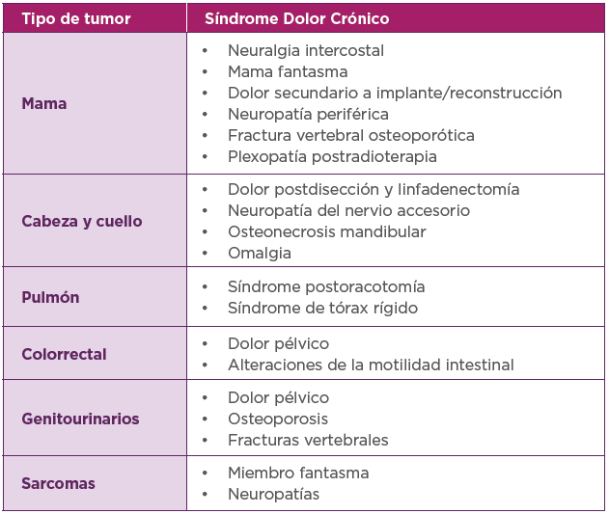
LARGOS SUPERVIVIENTES
Síndromes de dolor crónico en largos supervivientes según el tipo de tumor.
Notes:
Bibliografía
• Davies PS. Chronic pain management in the cancer survivor: tips for primary care providers. Nurse Pract 2013;38:28-38.
• Levy MH, Chwistek M, Mehta RS. Management of chronic pain in cancer survivors. Cancer J. 2008;14:401-9.

Slide 32
LARGOS SUPERVIVIENTES
FISIOPATOLOGÍA Y CLASIFICACIÓN
La fisiopatología del dolor en largos supervivientes puede ser somática, visceral o neuropática.
Dolor somático, fibrosis del tejido conectivo, fracturas osteoporóticas, desequilibrio musculoesquelético, necrosis aséptica de la cabeza femoral, pericarditis crónica y artrosis.
Dolor visceral, obstrucción parcial del intestino delgado por adherencias, el dolor de vísceras pélvicas postradiación, la odinofagia por estenosis esofágica, el linfedema y la hepatoesplenomegalia.
Dolor neuropático, se genera por la actividad anormal en los nervios aferentes primarios y secundarios a lesión directa y/o a fenómenos de sensibilización mantenida.
Notes:
Bibliografía
• Glare PA, Davies PS, Finlay E, Gulati A, Lemanne D, Moryl N, Oeffinger KC, Paice JA, Stubblefield MD, Syrjala KL. Pain in cancer survivors. J Clin Oncol 2014;32:1739-47.
• Carmona-Bayonas A, Jiménez-Fonseca P, Castañón E, et al. Chronic opioid therapy in long-term cancer survivors. Clin Transl Oncol. 2016. Jul 21.
• Glare PA, Davies PS, Finlay E, Gulati A, Lemanne D, Moryl N, Oeffinger KC, Paice JA, Stubblefield MD, Syrjala KL. Pain in cancer survivors. J Clin Oncol. 2014 Jun 1;32(16):1739-47.
• van den Beuken-van Everdingen MH, Hochstenbach LM, Joosten EA, Tjan-Heijnen VC, Janssen DJ. Update on Prevalence of Pain in Patients With Cancer: Systematic Review and Meta-Analysis. J Pain Symptom Manage 2016;51:1070-90.
• Pachman DR, Barton DL, Swetz KM, Loprinzi CL. Troublesome symptoms in cancer survivors: fatigue, insomnia, neuropathy, and pain. J Clin Oncol 2012;30:3687-96.
van den Beuken-van Everdingen MH, Hochstenbach LM, Joosten EA, Tjan-Heijnen VC, Janssen DJ. Update on Prevalence of Pain in Patients With Cancer: Systematic Review and Meta-Analysis. J Pain Symptom Manage 2016;51:1070-90.
• Pachman DR, Barton DL, Swetz KM, Loprinzi CL. Troublesome symptoms in cancer survivors: fatigue, insomnia, neuropathy, and pain. J Clin Oncol 2012;30:3687-96.

Slide 33
LARGOS SUPERVIVIENTES
Sensibilización central y periférica
La lesión del tejido conduce a la liberación de mediadores inflamatorios como histamina, bradiquinina, factor de crecimiento nervioso, prostaglandinas y adenosina lo que, a su vez, conduce a una disminución del umbral nociceptor y una mayor capacidad de respuesta, que da lugar a la llamada sensibilización periférica. A medida que se resuelve la sensibilización periférica, el área de alodinia o hiperalgesia se reduce al dermatoma central de los nervios más afectados.
Por otro lado, las neuronas aferentes primarias y secundarias dañadas también pueden desarrollar actividad espontánea.
Estas neuronas dañadas, por lo tanto, reaccionan exageradamente o crean dolor sin ninguna acción de estímulo que lo cause. Estos cambios funcionales y químicos dentro de los ganglios de la raíz dorsal y del hasta dorsal resultan en una mayor eficacia sináptica que se conoce como el fenómeno de la sensibilización central. Los receptores de N-metil-D-aspartato activados por glutamato y los canales de calcio del ganglio dorsal juegan un papel importante en el proceso de sensibilización central.
Notes:
Bibliografía
• Paice JA, Portenoy R, Lacchec C, et al. Management of Chronic Pain in Survivors of Adult Cancers: American Society of Clinical Oncology Clinical
Practice Guideline. J Clin Oncol 2016;34:3325-47.
• Pachman DR, Barton DL, Swetz KM, Loprinzi CL. Troublesome symptoms in cancer survivors: fatigue, insomnia, neuropathy, and pain. J Clin Oncol 2012;30:3687-96.
15. Levy MH, Chwistek M, Mehta RS. Management of chronic pain in cancer
survivors. Cancer J. 2008;14:401-9.
• Glare PA, Davies PS, Finlay E, Gulati A, Lemanne D, Moryl N, Oeffinger KC, Paice JA, Stubblefield MD, Syrjala KL. Pain in cancer survivors. J Clin Oncol 2014;32:1739-47.
• Carmona-Bayonas A, Jiménez-Fonseca P, Castañón E, et al. Chronic opioid therapy in long-term cancer survivors. Clin Transl Oncol. 2016. Jul 21.
• Glare PA, Davies PS, Finlay E, Gulati A, Lemanne D, Moryl N, Oeffinger KC, Paice JA, Stubblefield MD, Syrjala KL. Pain in cancer survivors. J Clin Oncol. 2014 Jun 1;32(16):1739-47.
• van den Beuken-van Everdingen MH, Hochstenbach LM, Joosten EA, Tjan-Heijnen VC, Janssen DJ. Update on Prevalence of Pain in Patients With Cancer: Systematic Review and Meta-Analysis. J Pain Symptom Manage 2016;51:1070-90.
• Pachman DR, Barton DL, Swetz KM, Loprinzi CL. Troublesome symptoms in cancer survivors: fatigue, insomnia, neuropathy, and pain. J Clin Oncol 2012;30:3687-96.
van den Beuken-van Everdingen MH, Hochstenbach LM, Joosten EA, Tjan-Heijnen VC, Janssen DJ. Update on Prevalence of Pain in Patients With Cancer: Systematic Review and Meta-Analysis. J Pain Symptom Manage 2016;51:1070-90.
• Pachman DR, Barton DL, Swetz KM, Loprinzi CL. Troublesome symptoms in cancer survivors: fatigue, insomnia, neuropathy, and pain. J Clin Oncol 2012;30:3687-96.

Slide 34
LARGOS SUPERVIVIENTES
SÍNDROMES MÁS FRECUENTES
Dolor crónico postcirugía
Las neuropatías postquirúrgicas suelen presentarse de 2 a 12 meses después de la cirugía, pero algunos paciente pueden experimentar síntomas neuropáticos inmediatamente o años después.
Los factores de riesgo de desarrollar dolor crónico posterior a la cirugía: control inadecuado del dolor postoperatorio, radioterapia para el área afectada, quimioterapia neurotóxica, jóvenes, predisposición genética, bajo nivel de educación y características psicosociales como ansiedad, depresión y la catrastofización.
Las intervenciones quirúrgicas que más frecuentemente producen dolor crónico en pacientes con cáncer son: la cirugía de mama, la toracotomía, la amputación de extremidades y las intervenciones quirúrgicas para cáncer de cabeza y cuello.
Notes:
Dolor crónico postcirugía
Las neuropatías postquirúrgicas suelen presentarse de 2 a 12 meses después de la cirugía, pero algunos pacientes pueden experimentar síntomas neuropáticos inmediatamente o años después. Los factores de riesgo de desarrollar dolor crónico posterior a la cirugía incluyen el control inadecuado del dolor postoperatorio, radioterapia para el área afectada, quimioterapia neurotóxica, jóvenes, bajo nivel de educación y características psicosociales como ansiedad, depresión y la catrastofización.
La predisposición genética puede contribuir a estos riesgos. Aunque las técnicas quirúrgicas modernas menos invasivas pueden dar lugar a menos dolor postquirúrgico, no siempre es así.
Las intervenciones quirúrgicas que más frecuentemente producen dolor crónico en pacientes con cáncer son la cirugía de mama, la toracotomía, la amputación de extremidades y las intervenciones quirúrgicas para cáncer de cabeza y cuello. Los síndromes de dolor asociados con la cirugía de cáncer de mama aparecen hasta en un 50% de los pacientes e incluyen dolor de pecho fantasma, neuralgia intercostobraquial, dolor de neuroma o cicatriz, y dolor por lesión de nervio o posreconstrucción.
Bibliografía
• Levy MH, Chwistek M, Mehta RS. Management of chronic pain in cancer
survivors. Cancer J. 2008;14:401-9.
• Glare PA, Davies PS, Finlay E, Gulati A, et al. Pain in cancer survivors. J Clin Oncol 2014;32:1739-47.
• Kurita GP, Sjøgren P. Pain management in cancer survivorship. Acta Oncol 2015;54:629-34.

Slide 35
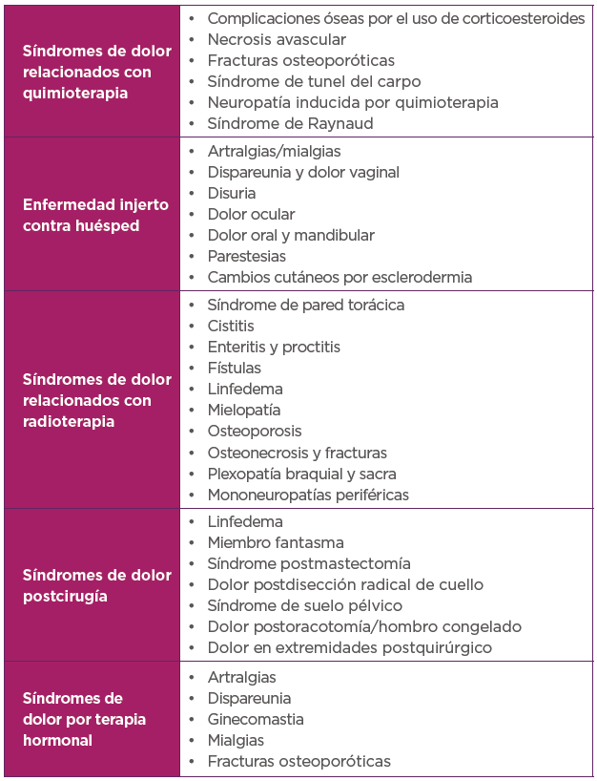
LARGOS SUPERVIVIENTES
Síndromes de dolor crónico asociados a las terapias contra el cáncer.
Notes:
Bibliografía
• Glare PA, Davies PS, Finlay E, Gulati A, et al. Pain in cancer survivors. J Clin Oncol 2014;32:1739-47.
• Kurita GP, Sjøgren P. Pain management in cancer survivorship. Acta Oncol 2015;54:629-34.

Slide 36
LARGOS SUPERVIVIENTES
Síndromes de dolor asociados a la postcirugía
Síndrome de dolor postoracotomía. La prevalencia suele disminuir con el tiempo, pero este tipo de dolor afecta al 30% de los pacientes 4 años después de la toracotomía.
Síndromes de dolor relacionados con la cirugía del cáncer de mama. La más frecuente es la neuralgia intercostobraquial que incluye síndrome de dolor postmastectomía.
Dolor por neuromas/dolor de cicatriz. Producen dolor espontáneo o evocado.
Dolor relacionado con implantes mamarios. La reconstrucción mamaria con implantes se asocia a una mayor incidencia de dolor en comparación con aquellas sin implantes.
Hombro congelado postmastectomía. Dolor frecuente en pacientes con neuropatía subyacente por falta de movilidad.
Dolor por miembro fantasma en las extremidades. Se produce en hasta el 60% de los amputados.
Disección radical del cuello. Producido tras la lesión de las fibras nerviosas locales y el desequilibrio musculoesquelético en la cintura escapular.
Notes:
• Síndrome de dolor postoracotomía
Puede ocurrir en un 55% de los pacientes al año de la cirugía. La prevalencia suele disminuir con el tiempo, pero este tipo de dolor afecta al 30% de los pacientes 4 años después de la toracotomía. A menudo, resulta en daños en los nervios intercostales.
• Síndromes de dolor relacionados con la cirugía del cáncer de mama
Estos son el dolor de pecho fantasma y las neuralgias postmastectomía. La más frecuente es la neuralgia intercostobraquial que incluye síndrome de dolor postmastectomía: tiene afectados los dermatomas T1/T2 y se describe como dolor de características neuropáticas en la axila, la parte proximal del brazo y/o el pecho. La neuralgia puede ocurrir con la mastectomía y la cirugía
conservadora de mama con disección axilar. Esta neuralgia puede resultar de la sección o del estiramiento del nervio intercostobraquial. Sin embargo, otros nervios intercostales pueden resultar lesionados durante la cirugía y dar lugar al dolor crónico, entre éstos, principalmente: el nervio torácico largo, el nervio toracodorsal, el nervio pectoral lateral y el nervio pectoral medial que inervan a los músculos profundos de la pared torácica.
Todos estos nervios se suelen preservar durante la mastectomía, pero que pueden ser dañados inadvertidamente por tracción o cicatrización resultando en un dolor neuropático crónico.
• Dolor por neuromas/dolor de cicatriz
Los neuromas se pueden formar con cualquier lesión a un nervio periférico, pueden ser macroneuromas (fácilmente palpables) o microneuromas (indetectables). Producen dolor espontáneo o evocado.
• Dolor relacionado con implantes mamarios
La reconstrucción mamaria con implantes se asocia a una mayor incidencia de dolor en comparación con aquellas sin implantes. La mayoría de los pacientes con implantes reportan dolor más de un año después del procedimiento. La incidencia de dolor, un año después de la cirugía, fue del 8% en el grupo con reconstrucción y del 30% en pacientes con implantes. Entre las posibles
causas, está la implantación de una cápsula que puede dar lugar a la compresión del nervio. De manera similar, las pacientes que reciben expansión tisular después de la reconstrucción pueden ser más propensas a un aumento del dolor debido a la isquemia y la compresión nerviosa causada por los expansores. Los implantes colocados debajo del músculo tienen una mayor incidencia de dolor (50%) que aquellos con colocación subglandular (21%), debido a que son más propensos a causar la compresión nerviosa.
• Hombro congelado postmastectomía
Es un dolor frecuente en pacientes con neuropatía subyacente por falta de movilidad y es necesario hacer un abordaje que incluya rehabilitación, analgésicos comunes y, en algunos pacientes, infiltración o radiofrecuencia del nervio supraescapular. Existen algunas evidencias de que el dolor crónico postmastectomía puede disminuir con infusiones de lidocaína endovenosa previas
a la injuria.
• Dolor por miembro fantasma en las extremidades
Se produce en hasta el 60% de los amputados. El dolor de muñón puede ser causado por infección local, recidiva tumoral o desarrollo de neuromas dolorosos. Los principales factores de riesgo incluyen la intensidad del dolor en el período perioperatorio y el uso concomitante de quimioterapia neurotóxica. La incidencia varía entre el 60% y el 81% y es severa en el 5% al 10% de los pacientes. Parece disminuir con el tiempo, pero puede persistir en alrededor del 50% de los pacientes.
• Disección radical del cuello
Puede resultar en diferentes síndromes dolorosos. Las lesiones directas a un plexo cervical pueden causar dolor neuropático descrito como ardiente y lancinante en el área de la cirugía, pero no es frecuente. Lo más habitual es el dolor producido tras la lesión de las fibras nerviosas locales y el desequilibrio musculoesquelético en la cintura escapular. Esto se debe a los cambios de
la musculatura del hombro, la cicatriz postquirúrgica y la fibrosis, siendo frecuente en los pacientes que recibieron radioterapia en la zona. El dolor en el hombro después de la cirugía del cuello ocurre en, aproximadamente, el 70% de los pacientes y se manifiesta por un rango de movimiento significativamente limitado en la cintura escapular. Esto suele ser causado por una lesión
del nervio accesorio, lo que resulta en la mayoría de los pacientes en parálisis de la parte descendente y transversal del músculo trapecio.
Bibliografía
• Levy MH, Chwistek M, Mehta RS. Management of chronic pain in cancer survivors. Cancer J. 2008;14:401-9.
• Glare PA, Davies PS, Finlay E, Gulati A, et al. Pain in cancer survivors. J Clin Oncol 2014;32:1739-47.
• Kurita GP, Sjøgren P. Pain management in cancer survivorship. Acta Oncol 2015;54:629-34.
• Terkawi AS, Sharma S, Durieux ME, Thammishetti S, Brenin D, Tiouririne M. Perioperative lidocaine infusion reduces the incidence of postmastectomy chronic pain: a double-blind, placebo-controlled randomized trial. Pain Physician 2015;18:139-46
• Pachman DR, Barton DL, Swetz KM, Loprinzi CL. Troublesome symptoms in cancer survivors: fatigue, insomnia, neuropathy, and pain. J Clin Oncol 2012;30:3687-96.

Slide 37
LARGOS SUPERVIVIENTES
Dolor crónico postradiación
A pesar de sus beneficios en la reducción de la carga tumoral y el alivio del dolor, la radioterapia puede resultar en efectos tardíos que pueden conducir a dolor crónico significativo. Síndromes dolorosos más importantes.
Plexopatía braquial inducida por radiación. En pacientes con cáncer de mama, cáncer de pulmón y linfoma. El mecanismo subyacente de los efectos retardados no se conoce completamente, pero parece estar relacionado con lo que se ha acuñado en el fenómeno de “doble aplastamiento”. La clínica es la siguiente: parestesias (100%), hipoestesia (74%), debilidad (58%) y dolor (47%).
Plexopatía lumbo-sacra inducida por radiación. La plexopatía lumbosacra debido al tratamiento es menos común. Incluyen tumores colorectales y ginecológicos.
Mielopatía crónica de radiación. Lesión poco frecuente de la médula espinal.
Síndrome de dolor pélvico postradiación. Ocurre en pacientes con radioterapia previa en la pelvis para cáncer de recto, próstata, vejiga y útero.
Osteonecrosis mandibular. Puede ocurrir tarde y ser una fuente de dolor considerable. Se ha observado en pacientes con cáncer de cabeza y cuello.
Notes:
Dolor crónico postradiación
A pesar de sus beneficios en la reducción de la carga tumoral y el alivio del dolor, la radioterapia puede resultar en efectos tardíos que pueden conducir a dolor crónico significativo. Estos incluyen plexopatías, osteorradionecrosis y fracturas, dolor pélvico y, en algunos casos, malignidades Secundarias. Discernir la contribución de la radioterapia al dolor frente a otras terapias contra el cáncer es difícil ya que, la mayoría de los pacientes, han recibido múltiples modalidades de tratamiento, incluyendo cirugía, quimioterapia y terapia hormonal.
Además, muchos de estos efectos tienen un inicio tardío, complicando aún más la capacidad de establecer la causalidad. La radioterapia especialmente la postoperatoria, puede aumentar el dolor temprano relacionado con la dermatitis por radiación o, más tarde, la fibrosis miofascial puede desarrollar y conducir al dolor y el rango de movimiento restringido.
Estos “efectos tardíos” incluyen plexopatías, atrapamiento de nervios periféricos, mielopatía, enteritis, proctitis, cistitis, estenosis viscerales, osteorradionecrosis, osteoporosis acelerada y neoplasias secundarias. Las plexopatías dolorosas braquial y lumbosacra tardía, tienen una prevalencia del 2% a 5%. Entre los síndromes dolorosos más importantes producidos por la RT encontramos:
• Plexopatía braquial inducida por radiación
La plexopatía braquial ocurre, más comúnmente, en los pacientes con cáncer de mama, seguido de cáncer de pulmón y linfoma. El inicio suele ser retrasado de 6 meses hasta 30 años después de la radioterapia, con inicio de pico de dos a cuatro años. Actualmente, la incidencia ha disminuido mucho con las nuevas técnicas de radioterapia. El mecanismo subyacente de los efectos retardados no se conoce completamente, pero parece estar relacionado con lo que se ha acuñado en el fenómeno de “doble aplastamiento”, en el que la radiación disminuye la capacidad del plexo para soportar una segunda lesión lo que, a su vez, puede conducir a fibrosis progresiva.
Los factores de riesgo añadidos son haber recibido quimioterapia citotóxica y una edad más temprana. La clínica es la siguiente: parestesias (100%), hipoestesia (74%), debilidad (58%) y dolor (47%). En la plexopatía braquial, las lesiones por radiación afectan más frecuentemente al plexo superior (C5-6).
• Plexopatía lumbo-sacra inducida por radiación
La plexopatía lumbosacra debido al tratamiento es menos común, probablemente debido a tiempos de supervivencia históricamente más cortos para aquellas personas en las que el campo de tratamiento incluye esta región. Incluyen tumores colorectales y ginecológicos. Por lo general, se presenta con debilidad distal progresiva unilateral o bilateral que suele estar asociada a dolor. El uso de implantes intracavitarios de radioterapia puede ser un factor de riesgo añadido en la misma. La diferenciación de la plexopatía inducida por radiación de la recurrencia tumoral puede ser difícil, pero es vital el tratamiento y la supervivencia; éste se realizará mediante pruebas de imagen y EMG.
Los tratamientos farmacológicos, incluyendo opioides y analgésicos adyuvantes, son a menudo recomendados, pero no han sido estudiados. La simpatectomía química es muy útil, aunque la experiencia es limitada. Existe, también, escasa evidencia de otros tratamientos intervencionistas.
• Mielopatía crónica de radiación
Se describe como una lesión poco frecuente de la médula espinal que, generalmente, se manifiesta a los 12-14 meses después del tratamiento. El dolor suele preceder al desarrollo de la disfunción motora y autonómica.
• Síndrome de dolor pélvico postradiación
Ocurre en pacientes con radioterapia previa en la pelvis para cáncer de recto, próstata, vejiga y útero. La fisiopatología de este síndrome incluye enteritis por radiación crónica, proctitis, cistitis, fracturas por insuficiencia y daños neuronales que pueden presentarse como síndrome de perineo quemante. La lesión crónica por radiación en el recto puede causar estenosis o dismotilidad
que resulta en tenesmo y dolor de recto o colon. El daño a la radiación del intestino delgado ocurre con menos frecuencia y se manifiesta como dolor abdominal
visceral cólico. La cistitis crónica puede manifestarse como disuria y urgencia miccional, puede ser bastante incapacitante. La disuria dolorosa, después de la braquiterapia prostática, puede persistir durante años aunque, normalmente, se resuelve dentro de los 6-24 meses. A veces, son de tratamiento complejo y pueden requerir técnicas intervencionistas (bloqueos del simpático, fenolizaciones, terapia intratecal, etc.)
• Osteonecrosis mandibular
Puede ocurrir tarde y ser una fuente de dolor considerable. Se ha observado en pacientes con cáncer de cabeza y cuello. Los mecanismos propuestos que subyacen a incluyen fibrosis intersticial y vascular progresiva que conducen a osteoporosis, pérdida de capacidad de remodelación, áreas diseminadas de necrosis focal, “aséptica” y mayor vulnerabilidad a fracturas por estrés.
Bibliografía
• MH, Chwistek M, Mehta RS. Management of chronic pain in cancer survivors. Cancer J. 2008;14:401-9.
• Kurita GP, Sjøgren P. Pain management in cancer survivorship. Acta Oncol 2015;54:629-34.
• Pachman DR, Barton DL, Swetz KM, Loprinzi CL. Troublesome symptoms in cancer survivors: fatigue, insomnia, neuropathy, and pain. J Clin Oncol 2012;30:3687-96.
• Paice JA. Chronic treatment-related pain in cancer survivors. Pain 2011;152:S84–S89.
• Stan D, Loprinzi CL, Ruddy KJ. Breast cancer survivorship issues. Hematol Oncol Clin North Am 2013;27:805-27.

Slide 38
LARGOS SUPERVIVIENTES
Dolor crónico por quimioterapia
Síndromes de dolor secundarios al uso de bifosfonatos. La osteonecrosis mandibular es el más frecuente en pacientes con bifosfonatos oscila entre el 1% y el 11%.
Dolor crónico por tratamiento hormonal
Síndromes de dolor crónico óseo. La pérdida de masa ósea relacionada con los tratamientos del cáncer, ocurre en una tasa significativamente más alta que la osteoporosis típica.
Artralgias. Dolor articular producido por los inhibidores de la aromatasa (IA). La prevalencia de artralgias secundarias al tratamiento puede llegar hasta el 50%. Producen dolor simétrico en las articulaciones (un 67% de moderado a intenso y rigidez de las articulaciones que afectan las manos, incluyendo dedos y muñecas) y rodillas, pero también pueden darse en brazos, tobillos, caderas y espalda.
Los factores predisponentes son:
  haber recibido QT previa (especialmente taxanos, que lo incrementa por 4),
  obesidad,
  terapia hormonal sustitutiva previa.
Notes:
Dolor crónico por quimioterapia
• Síndromes de dolor secundarios al uso de bifosfonatos
La osteonecrosis mandibular es el más frecuente en pacientes con bifosfonatos oscila entre el 1% y el 11%. Existe un riesgo acumulado del 3% después de 2 años y hasta 11% después de 4 años de exposición. Otros factores de riesgo incluyen tratamiento previo de radiación en la cabeza y el cuello, enfermedad periodontal o dentaduras mal ajustadas, procedimientos dentales con cirugía ósea, raza blanca y edad mayor de 65 años. Los síntomas suelen ser: dolor localizado, hinchazón, aflojamiento de los dientes, hueso expuesto, úlceras orales no cicatrizantes, secreción purulenta gingival y entumecimiento o pesadez de la mandíbula. En un pequeño porcentaje de pacientes, los bifosfonatos intravenosos pueden causar dolor óseo crónico y difuso que puede persistir durante meses o incluso años.
Dolor crónico por tratamiento hormonal
• Síndromes de dolor crónico óseo
La pérdida de masa ósea relacionada con los tratamientos del cáncer es severa y ocurre a una tasa significativamente más alta que la osteoporosis típica. La osteoporosis aumenta el riesgo de fracturas vertebrales y no vertebrales que pueden dar lugar al dolor crónico y discapacidad.
• Artralgias
El dolor articular producido por los inhibidores de la aromatasa (IA) afecta a cientos de miles de mujeres cada año. Los IA bloquean la conversión de andrógenos en estrógenos en tejidos periféricos, incluyendo piel, músculo, grasa y mama. Producen síntomas asociados con la privación de estrógenos incluyendo: sofocos, sudores nocturnos, sequedad vaginal, disfunción sexual, riesgo de osteopenia, osteoporosis y fracturas. Las guías de práctica recomiendan el uso de suplementos de vitamina D, calcio y ejercicio. El 15% de los pacientes experimentando síntomas severos. La incidencia de los síntomas musculoesqueléticos mediados por IA es un efecto de clase y no hay diferencias importantes entre los distintos principios activos.
La prevalencia de artralgias secundarias al tratamiento puede llegar hasta cerca del 50% (47% dolor articular y 44% rigidez articular). Habitualmente producen dolor simétrico en las articulaciones (un 67% de moderado a intenso y rigidez de las articulaciones que afectan las manos (incluyendo dedos y muñecas) y rodillas, pero también pueden darse en brazos, tobillos, caderas y espalda. Muchos reportan dolor y rigidez que empeora por la mañana, con mejoría parcial después del movimiento. Otros síntomas pueden incluir mialgias y disminución
de la fuerza de agarre. Habitualmente, aparece antes en pacientes jóvenes (a los 1-3 meses de tratamiento) que en pacientes de más edad (15 meses) y suele desaparecer al cesar el tratamiento; también a partir del tercer año tiene una disminución de prevalencia en los pacientes que lo padecen. Los síntomas tienden a pico en 6 meses. También pueden aparecer con más frecuencia un síndrome del túnel carpiano y un dedo en martillo. Los factores predisponentes son:
- haber recibido QT previa (especialmente taxanos, que lo incrementa por 4),
- obesidad,
terapia hormonal sustitutiva previa.
El riesgo de dolor articular es mayor con los IA que con el tamoxifeno. Se conoce aún menos sobre los mecanismos de la artralgia relacionada con IA, aunque parecen estar relacionados con la deprivación de estrógenos. Un mecanismo importante relacionado es el ligando del receptor del factor nuclear (RANKL). En el hueso normal, los preosteoblastos activan el RANKL que se une a los receptores de los precursores de osteoclastos, aumentando la osteoclastogénesis.
Los osteoclastos, activados durante este proceso, inician la resorción ósea. La osteoprotegerina, producida por los osteoblastos en respuesta al estrógeno, reduce la activación de RANK, equilibrando la resorción ósea y la formación del hueso. Con la bajada de los estrógenos, este equilibrio se interrumpe, aumentando la producción de RANKL, junto con una mayor actividad de RANK. Los niveles reducidos de estrógenos también conducen a niveles disminuidos de osteoprotegerina, acelerando aún más la alteración del metabolismo óseo. La reabsorción ósea por osteoclastos excede la formación ósea mediada por los osteoblastos. Otra de las teorías fisiopatológicas relacionadas con la bajada de estrógenos, es que no habría activación de las neuronas del asta dorsal que contienen receptores estrogénicos de la médula espinal. Además, un nivel de estrógenos bajo produciría mayor tasa de rotación de cartílago que contribuiría también al dolor articular.
Por último, parece existir un mecanismo mediado por citoquinas de la artralgia inducida por los IA; los niveles bajos de estrógenos aumentan la producción de citoquinas inflamatorias (interleuquina-1 (IL-1) y el factor de necrosis tumoral-α [TNF-α]). Estas citoquinas inflamatorias pueden contribuir al síndrome de artralgia la mujer postmenopáusica que es muy similar al de los IA. Además, las células sinoviales expresan aromatasa y, cuando cataliza la conversión de androstenediona a estrona y estradiol, la expresión de IL-6 se reduce en la articulación. Por lo tanto, los IA pueden causar un aumento relativo en la producción de IL-6 que, se sabe, actúa como una citoquina pro y antiinflamatoria. También se sabe que es uno de los mediadores clave del aumento de la pérdida ósea en pacientes postmenopáusicas.
Es muy importante educar al paciente, antes de iniciar la terapia de IA, informarle de que los dolores articulares son un efecto secundario muy común. También, antes de comenzar la medicación, el médico puede educar al paciente en las intervenciones simples que pueden ayudar con la artralgia como el ejercicio. Debido a que la antralgia por IA (AIA) es, generalmente, peor en las mujeres obesas, la pérdida de peso es una excelente intervención para las mujeres obesas con artralgias inducidas por IA. El tratamiento de las artralgias inducidas por la IA es escaso pero están registrados pacientes con resultados positivos con la acupuntura administrada dos veces a la semana a lo largo de 6 semanas, vitamina D semanal (50.000 UI de ergocalciferol) tras 2 meses y testosterona 80 mg/día después de tres meses.
En la práctica clínica, los medicamentos antiinflamatorios no esteroideos parecen ayudar a muchos pacientes. También existen reportes de pacientes con mejorías tras tratamientos con: paracetamol, opioides, glucosamina/condroitin, aceite de pescado omega-3, probióticos y ejercicio. Hay algunos datos muy preliminares para afirmar que el yoga puede ser una intervención eficaz en el tratamiento de la AIA, aunque se necesita verificación con nuevos ensayos.
Bibliografía
• Levy MH, Chwistek M, Mehta RS. Management of chronic pain in cancer survivors. Cancer J. 2008;14:401-9.
• Kurita GP, Sjøgren P. Pain management in cancer survivorship. Acta Oncol 2015;54:629-34.

Slide 39
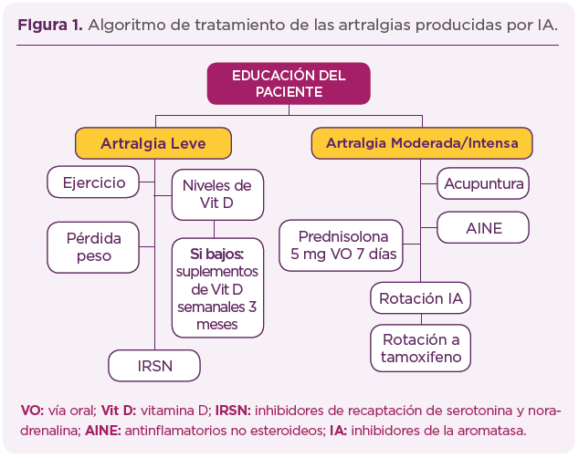
LARGOS SUPERVIVIENTES
Es importante educar al paciente, antes de iniciar la terapia de IA, informarle de que los dolores articulares son un efecto secundario muy común.
El tratamiento recomendado de los pacientes con artralgias graves por IA es suspender temporalmente el fármaco, existe la opción de cambiar a tamoxifeno. En general se recomienda, pérdida de peso, acupuntura, AINE, paracetamol, opioides, glucosamina/condroitin, aceite de pescado omega-3, probióticos y ejercicio.
Algoritmo de tratamiento de las artralgias producidas por IA.
Notes:
Dolor crónico por quimioterapia
• Síndromes de dolor secundarios al uso de bifosfonatos
La osteonecrosis mandibular es el más frecuente en pacientes con bifosfonatos oscila entre el 1% y el 11%. Existe un riesgo acumulado del 3% después de 2 años y hasta 11% después de 4 años de exposición. Otros factores de riesgo incluyen tratamiento previo de radiación en la cabeza y el cuello, enfermedad periodontal o dentaduras mal ajustadas, procedimientos dentales con cirugía ósea, raza blanca y edad mayor de 65 años. Los síntomas suelen ser: dolor localizado, hinchazón, aflojamiento de los dientes, hueso expuesto, úlceras orales no cicatrizantes, secreción purulenta gingival y entumecimiento o pesadez de la mandíbula. En un pequeño porcentaje de pacientes, los bifosfonatos intravenosos pueden causar dolor óseo crónico y difuso que puede persistir durante meses o incluso años.
Dolor crónico por tratamiento hormonal
• Síndromes de dolor crónico óseo
La pérdida de masa ósea relacionada con los tratamientos del cáncer es severa y ocurre a una tasa significativamente más alta que la osteoporosis típica. La osteoporosis aumenta el riesgo de fracturas vertebrales y no vertebrales que pueden dar lugar al dolor crónico y discapacidad.
• Artralgias
El dolor articular producido por los inhibidores de la aromatasa (IA) afecta a cientos de miles de mujeres cada año. Los IA bloquean la conversión de andrógenos en estrógenos en tejidos periféricos, incluyendo piel, músculo, grasa y mama. Producen síntomas asociados con la privación de estrógenos incluyendo: sofocos, sudores nocturnos, sequedad vaginal, disfunción sexual, riesgo de osteopenia, osteoporosis y fracturas. Las guías de práctica recomiendan el uso de suplementos de vitamina D, calcio y ejercicio. El 15% de los pacientes experimentando síntomas severos. La incidencia de los síntomas musculoesqueléticos mediados por IA es un efecto de clase y no hay diferencias importantes entre los distintos principios activos.
La prevalencia de artralgias secundarias al tratamiento puede llegar hasta cerca del 50% (47% dolor articular y 44% rigidez articular). Habitualmente producen dolor simétrico en las articulaciones (un 67% de moderado a intenso y rigidez de las articulaciones que afectan las manos (incluyendo dedos y muñecas) y rodillas, pero también pueden darse en brazos, tobillos, caderas y espalda. Muchos reportan dolor y rigidez que empeora por la mañana, con mejoría parcial después del movimiento. Otros síntomas pueden incluir mialgias y disminución
de la fuerza de agarre. Habitualmente, aparece antes en pacientes jóvenes (a los 1-3 meses de tratamiento) que en pacientes de más edad (15 meses) y suele desaparecer al cesar el tratamiento; también a partir del tercer año tiene una disminución de prevalencia en los pacientes que lo padecen. Los síntomas tienden a pico en 6 meses. También pueden aparecer con más frecuencia un síndrome del túnel carpiano y un dedo en martillo. Los factores predisponentes son:
- haber recibido QT previa (especialmente taxanos, que lo incrementa por 4),
- obesidad,
terapia hormonal sustitutiva previa.
El riesgo de dolor articular es mayor con los IA que con el tamoxifeno. Se conoce aún menos sobre los mecanismos de la artralgia relacionada con IA, aunque parecen estar relacionados con la deprivación de estrógenos. Un mecanismo importante relacionado es el ligando del receptor del factor nuclear (RANKL). En el hueso normal, los preosteoblastos activan el RANKL que se une a los receptores de los precursores de osteoclastos, aumentando la osteoclastogénesis.
Los osteoclastos, activados durante este proceso, inician la resorción ósea. La osteoprotegerina, producida por los osteoblastos en respuesta al estrógeno, reduce la activación de RANK, equilibrando la resorción ósea y la formación del hueso. Con la bajada de los estrógenos, este equilibrio se interrumpe, aumentando la producción de RANKL, junto con una mayor actividad de RANK. Los niveles reducidos de estrógenos también conducen a niveles disminuidos de osteoprotegerina, acelerando aún más la alteración del metabolismo óseo. La reabsorción ósea por osteoclastos excede la formación ósea mediada por los osteoblastos. Otra de las teorías fisiopatológicas relacionadas con la bajada de estrógenos, es que no habría activación de las neuronas del asta dorsal que contienen receptores estrogénicos de la médula espinal. Además, un nivel de estrógenos bajo produciría mayor tasa de rotación de cartílago que contribuiría también al dolor articular.
Por último, parece existir un mecanismo mediado por citoquinas de la artralgia inducida por los IA; los niveles bajos de estrógenos aumentan la producción de citoquinas inflamatorias (interleuquina-1 (IL-1) y el factor de necrosis tumoral-α [TNF-α]). Estas citoquinas inflamatorias pueden contribuir al síndrome de artralgia la mujer postmenopáusica que es muy similar al de los IA. Además, las células sinoviales expresan aromatasa y, cuando cataliza la conversión de androstenediona a estrona y estradiol, la expresión de IL-6 se reduce en la articulación. Por lo tanto, los IA pueden causar un aumento relativo en la producción de IL-6 que, se sabe, actúa como una citoquina pro y antiinflamatoria. También se sabe que es uno de los mediadores clave del aumento de la pérdida ósea en pacientes postmenopáusicas.
Es muy importante educar al paciente, antes de iniciar la terapia de IA, informarle de que los dolores articulares son un efecto secundario muy común. También, antes de comenzar la medicación, el médico puede educar al paciente en las intervenciones simples que pueden ayudar con la artralgia como el ejercicio. Debido a que la antralgia por IA (AIA) es, generalmente, peor en las mujeres obesas, la pérdida de peso es una excelente intervención para las mujeres obesas con artralgias inducidas por IA. El tratamiento de las artralgias inducidas por la IA es escaso pero están registrados pacientes con resultados positivos con la acupuntura administrada dos veces a la semana a lo largo de 6 semanas, vitamina D semanal (50.000 UI de ergocalciferol) tras 2 meses y testosterona 80 mg/día después de tres meses.
En la práctica clínica, los medicamentos antiinflamatorios no esteroideos parecen ayudar a muchos pacientes. También existen reportes de pacientes con mejorías tras tratamientos con: paracetamol, opioides, glucosamina/condroitin, aceite de pescado omega-3, probióticos y ejercicio. Hay algunos datos muy preliminares para afirmar que el yoga puede ser una intervención eficaz en el tratamiento de la AIA, aunque se necesita verificación con nuevos ensayos.
Bibliografía
• Levy MH, Chwistek M, Mehta RS. Management of chronic pain in cancer survivors. Cancer J. 2008;14:401-9.
• Kurita GP, Sjøgren P. Pain management in cancer survivorship. Acta Oncol 2015;54:629-34.

Slide 40
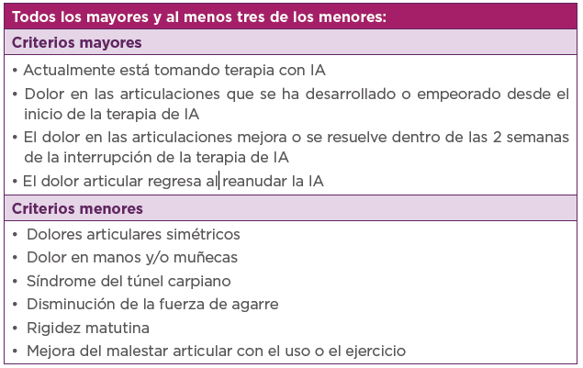
LARGOS SUPERVIVIENTES
Criterios diagnósticos de artralgia en IA
Notes:
Se conoce aún poco sobre los mecanismos de la artralgia relacionada con IA, aunque parecen estar relacionados con la deprivación de estrógenos. Un mecanismo importante relacionado es
el ligando del receptor del factor nuclear (RANKL). En el hueso normal, los preosteoblastos activan el RANKL que se une a los receptores de los precursores de osteoclastos, aumentando la osteoclastogénesis.
Los osteoclastos, activados durante este proceso, inician la resorción ósea. La osteoprotegerina, producida por los osteoblastos en respuesta al estrógeno, reduce la activación de RANK, equilibrando la resorción ósea y la formación del hueso. Con la bajada de los estrógenos, este equilibrio se interrumpe, aumentando la producción de RANKL, junto con una mayor actividad
de RANK. Los niveles reducidos de estrógenos también conducen a niveles disminuidos de osteoprotegerina, acelerando aún más la alteración del metabolismo óseo. La reabsorción ósea por osteoclastos excede la formación ósea mediada por los osteoblastos. Otra de las teorías fisiopatológicas relacionadas con la bajada de estrógenos, es que no habría activación de las neuronas del asta dorsal que contienen receptores estrogénicos de la médula espinal. Además, un nivel de estrógenos bajo produciría mayor tasa de rotación de cartílago que contribuiría también al dolor articular.
Por último, parece existir un mecanismo mediado por citoquinas de la artralgia inducida por los IA; los niveles bajos de estrógenos aumentan la producción de citoquinas inflamatorias (interleuquina-1 (IL-1) y el factor de necrosis tumoral-α [TNF-α]). Estas citoquinas inflamatorias pueden contribuir al síndrome de artralgia la mujer postmenopáusica que es muy similar al de los IA. Además, las células sinoviales expresan aromatasa y, cuando cataliza la conversión de androstenediona a estrona y estradiol, la expresión de IL-6 se reduce en la articulación. Por lo tanto, los IA pueden causar un aumento relativo en la producción de IL-6 que, se sabe, actúa como una citoquina pro y antiinflamatoria. También se sabe que es uno de los mediadores clave del aumento de la pérdida ósea en pacientes postmenopáusicas.
Bibliografía
• Niravath P. Aromatase inhibitor-induced arthralgia: a review. Ann Oncol 2013;24:1443-9.

Slide 41
LARGOS SUPERVIVIENTES
Enfermedad injerto contra huésped (EICH)
La EICH aguda ocurre en los primeros 100 días (involucra dermatitis, enteritis y hepatitis, y también otros sistemas de órganos), mientras que la EICH crónica puede ser una extensión del síndrome agudo o puede aparecer tras tiempo del trasplante (afecta a la piel, al hígado, a la mucosa oral, al tracto gastrointestinal, a los pulmones y a los ojos), y se puede dar del 30 al 80% de las personas que sobreviven 6 meses o más después del trasplante, la mortalidad llega al 40% a los 5 años después del trasplante.
Los factores de riesgo para la EICH crónica incluyen:
  trasplante alogénico,
  disparidades de histocompatibilidad entre el donante y el receptor,
  aparición de EICH grave en el periodo agudo,
  edad avanzada del paciente y/o donante,
  géneros diferentes en el trasplante.
La supervivencia está influenciada por el grado de afectación cutánea (>50% de la superficie corporal), la presencia de trombocitopenia persistente e hiperbilirrubinemia. La calidad de vida resulta muy deteriorada, se ven afectados la piel, las membranas mucosas y los ojos. Tratamiento tópico con corticosteroides tópicos, tacrolimuso o estrógenos dependiendo de su localización.
Notes:
Bibliografía
• Chung CP, Sargent RE, Chung NT, Lacey JV Jr, Wakabayashi MT. Graft-versus-Host Disease-Associated Vulvovaginal Symptoms after Bone Marrow Transplantation. Biol Blood Marrow Transplant 2016;22:378-9.

Slide 42
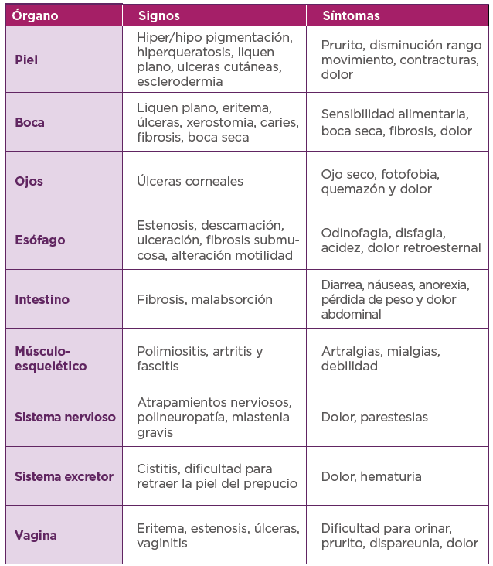
LARGOS SUPERVIVIENTES
Tipo de afectación por órgano y sistema en la enfermedad injerto contra huésped.
Notes:
Bibliografía
• Chung CP, Sargent RE, Chung NT, Lacey JV Jr, Wakabayashi MT. Graft-versus-Host Disease-Associated Vulvovaginal Symptoms after Bone Marrow Transplantation. Biol Blood Marrow Transplant 2016;22:378-9.

Slide 43
LARGOS SUPERVIVIENTES
Neuropatía inducida por quimioterapia (NIQT)
Neuropatía dolorosa simétrica distal, generalmente en los pies, dedos de pies o dedos de las manos.
Los términos comunes usados para describir este dolor son hormigueo, ardor y sensaciones dolorosas del entumecimiento.
La mayoría de los agentes conocidos por causar NIQT lo hacen de una manera dependiente de la dosis, sin embargo, la duración y el uso previo o simultáneo de múltiples agentes que pueden producir NIQT pueden aumentar el riesgo. Los factores del paciente que pueden aumentar el riesgo son las condiciones comórbidas, como la diabetes, los déficits nutricionales o la infección por el VIH.
No hay ningún fármaco prevenga la NIQT, se recomienda la utilización de los tratamientos utilizados en dolor neuropático periférico incluidos fármacos antiepilépticos, antidepresivos, opioides, anestésicos locales y otras terapias farmacológicas.
La rehabilitación es crucial, aunque podría ser útil la estimulación de la médula espinal.
Notes:
Bibliografía
• Kurita GP, Sjøgren P. Pain management in cancer survivorship. Acta Oncol 2015;54:629-34.
• Busse J, Phillips L, Schechter W. Long-Term Intravenous Ketamine for Analgesia in a Child with Severe Chronic Intestinal Graft versus Host Disease. Case Rep Anesthesiol 2015;2015:834168.
• Yazdani S, Abdi S. Brief review: pain management for cancer survivors: challenges and opportunities. Can J Anaesth 2014;61:745-53.

Slide 44
LARGOS SUPERVIVIENTES
EVALUACIÓN DEL DOLOR
La detección del dolor debe convertirse en un componente rutinario de la atención postoncológica en los supervivientes de cáncer.
Es vital, en la evaluación del dolor, entender los puntos de vista de los pacientes sobre la importancia de los diferentes dominios del dolor, que frecuentemente no coinciden con los que el personal sanitario recoge.
La evaluación debe incluir una entrevista en profundidad, valoración de los antecedentes psiquiátricos (incluyendo el uso nde sustancias) y los tratamientos previos para el dolor.
La evaluación debe caracterizar el dolor, aclarar su causa y hacer inferencias sobre fisiopatología. Al examen físico, debe acompañarse de la historia y las pruebas de diagnóstico deben realizarse cuando estén justificadas.
Notes:
Bibliografía
• Kurita GP, Sjøgren P. Pain management in cancer survivorship. Acta Oncol 2015;54:629-34.
• Burton AW, Fine PG, Passik SD. Transformation of acute cancer pain to chronic cancer pain syndromes. J Support Oncol 2012;10:89-95.
• Schreiber JA. Understanding the cancer pain experience. Curr Pain Headache Rep 2014;18:440.
• Glare PA, Davies PS, Finlay E, et al. Pain in cancer survivors. J Clin Oncol 2014;32:1739-47.
• Paice JA, Portenoy R, Lacchetti C, et al. Management of Chronic Pain in Survivors of Adult Cancers: American Society of Clinical Oncology Clinical Practice Guideline. J Clin Oncol 2016; 34: 3325- 3347

Slide 45
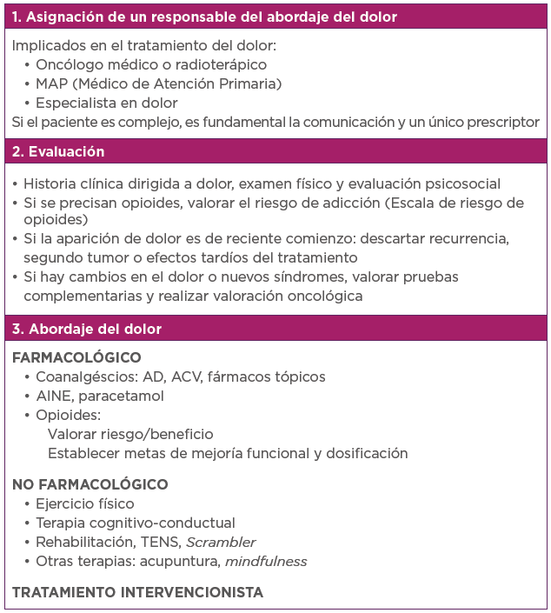
LARGOS SUPERVIVIENTES
Evaluación y abordaje del dolor en los largos superviviente de cáncer.
Notes:
Bibliografía
• Davies PS. Chronic pain management in the cancer survivor: tips for primary care providers. Nurse Pract 2013;38:28-38.
• Glare PA, Davies PS, Finlay E, et al. Pain in cancer survivors. J Clin Oncol 2014;32:1739-47.

Slide 46
LARGOS SUPERVIVIENTES
TRATAMIENTO
El manejo óptimo del dolor se ha demostrado que mejora la calidad de vida de los pacientes con cáncer supervivientes de cáncer.
El tratamiento debe ser fisiopatológico y multidisciplinar.
Los factores de riesgo para el dolor incontrolado incluyen:
  La edad mayor de 65 años.
  El sexo femenino.
  La falta de educación superior.
  Grupos culturales minoritarios.
El objetivo del tratamiento no solo debe ser el alivio del dolor sino especialmente la mejoría de la funcionalidad.
Notes:
Bibliografía
• Levy MH, Chwistek M, Mehta RS. Management of chronic pain in cancer survivors. Cancer J. 2008;14:401-9.
• Paice JA, Portenoy R, Lacchec C, et al. Management of Chronic Pain in Survivors of Adult Cancers: American Society of Clinical Oncology Clinical Practice Guideline. J Clin Oncol 2016;34:3325-47
• Yazdani S, Abdi S. Brief review: pain management for cancer survivors: challenges and opportunities. Can J Anaesth. 2014 Aug;61(8):745-53.
• Chung CP, Sargent RE, Chung NT, Lacey JV Jr, Wakabayashi MT. Graft-versus-Host Disease-Associated Vulvovaginal Symptoms after Bone Marrow
Transplantation. Biol Blood Marrow Transplant 2016;22:378-9.
• Busse J, Phillips L, Schechter W. Long-Term Intravenous Ketamine for Analgesia in a Child with Severe Chronic Intestinal Graft versus Host Disease. Case Rep Anesthesiol 2015;2015:834168.
• Yazdani S, Abdi S. Brief review: pain management for cancer survivors: challenges and opportunities. Can J Anaesth 2014;61:745-53.
• Glare PA, Davies PS, Finlay E, et al. Pain in cancer survivors. J Clin Oncol 2014;32:1739-47.

Slide 47
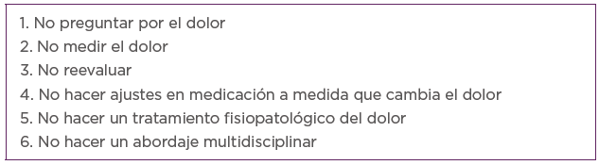
LARGOS SUPERVIVIENTES
Pilares del tratamiento
  Mejorar la funcionalidad.
  Limitar los eventos adversos.
  Garantizar la seguridad en el tratamiento del dolor en los largos supervivientes.
Se debe involucrar al paciente y la familia y/o cuidadores en todos los aspectos de la evaluación y el tratamiento del dolor. Cuando el dolor mejora gradualmente y la necesidad de medicación para el dolor debe disminuir.
El uso de analgésicos, especialmente los opioides, debe ser reevaluado y ajustado durante el tratamiento a medida que el paciente evoluciona. De lo contrario, puede resultar en un uso innecesario de opioides o incluso puede dar lugar a abuso.
Errores más frecuentes en el abordaje del dolor en largos supervivientes:
Notes:
Bibliografía
• Yazdani S, Abdi S. Brief review: pain management for cancer survivors: challenges and opportunities. Can J Anaesth 2014;61:745-53.

Slide 48
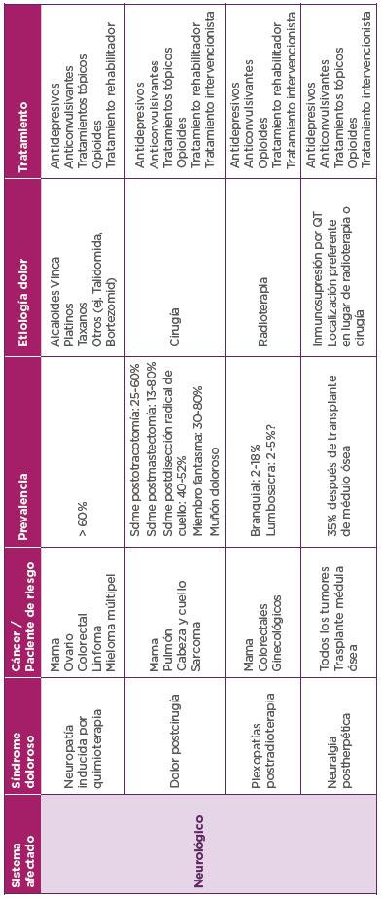
LARGOS SUPERVIVIENTES
Síndromes de dolor crónico en largos supervivientes y su tratamiento
QT: quimioterapia; Sdme: síndrome.
Notes:
Bibliografía
• Yazdani S, Abdi S. Brief review: pain management for cancer survivors: challenges and opportunities. Can J Anaesth 2014;61:745-53.

Slide 49
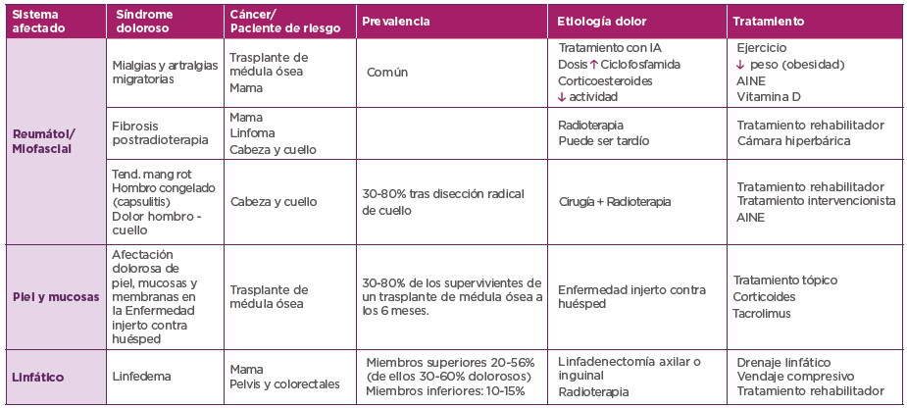
LARGOS SUPERVIVIENTES
Síndromes de dolor crónico en largos supervivientes y su tratamiento (Continuación)
AINE: antiinflamatorios no esteroideos, IA: inhibidores de la aromatasa; Tend. mang rot: tendinitis del manguito de los rotadores.
Notes:
Bibliografía
• Yazdani S, Abdi S. Brief review: pain management for cancer survivors: challenges and opportunities. Can J Anaesth 2014;61:745-53.

Slide 50
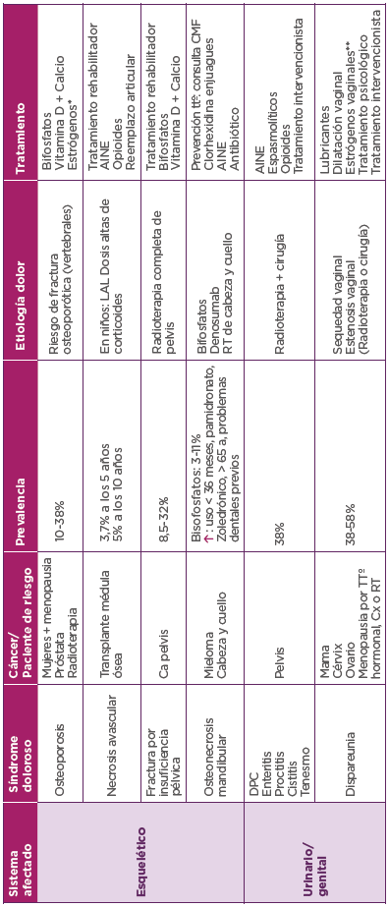
LARGOS SUPERVIVIENTES
Síndromes de dolor crónico en largos supervivientes y su tratamiento (Continuación)
AINE: antiinflamatorios no esteroideos; CMF: Cirugía maxilofacial; Cx: cirugía; DPC: dolor pélvico crónico; Estrógenos* en pacientes seleccionados; Estrógenos vaginales**: no en cáncer, RT: radioterapia; TTº: tratamiento.
Notes:
Bibliografía
• Yazdani S, Abdi S. Brief review: pain management for cancer survivors: challenges and opportunities. Can J Anaesth 2014;61:745-53.

Slide 51
LARGOS SUPERVIVIENTES
Barreras al tratamiento
Miedo a los efectos secundarios de los medicamentos para el dolor,
Miedo a la adicción,
Falta de conocimiento profesional de los principios básicos del manejo del dolor,
Falta de acceso oportuno a los medicamentos para el dolor.
Notes:
Bibliografía
• Yazdani S, Abdi S. Brief review: pain management for cancer survivors: challenges and opportunities. Can J Anaesth 2014;61:745-53.

Slide 52
LARGOS SUPERVIVIENTES
Tratamiento del dolor en largos supervivientes
En general, el tratamiento del dolor crónico relacionado con el cáncer debe ser multidisciplinario, incluyendo a menudo una combinación de tratamientos farmacológicos, terapia de rehabilitación, procedimientos intervencionistas e intervenciones psicosociales.
Intervenciones farmacológicas, el dolor neuropático (DN) parece ser la principal etiología del dolor en los largos supervivientes, el abordaje de estos pacientes será con fármacos para el dolor neuropático, especialmente gabapentinoides y antidepresivos. En el tratamiento de la NIQT, duloxetina ha demostrado evidencia científica. Deben de utilizarse medidas gastroprotectoras, cuando son utilizados AINE o corticoides.
Intervenciones no farmacológicas, la terapia psicológica y el apoyo son muy importantes en este tipo de pacientes.
Tratamiento intervencionista, la vertebroplastia y la cifoplastia con balón son procedimientos mínimamente invasivos que se han utilizado para el tratamiento de fracturas dolorosas de compresión vertebral. La infusión intratecal de opioides y la ziconotida son eficaces en el tratamiento del dolor neuropático intratable. Las inyecciones de puntos de activación con anestésicos locales en combinación con terapia física agresiva puede beneficiar a los pacientes con fibrosis de partes blandas, contracciones y dolor musculoesquelético
Notes:
Bibliografía
• Yazdani S, Abdi S. Brief review: pain management for cancer survivors: challenges and opportunities. Can J Anaesth 2014;61:745-53.

Slide 53
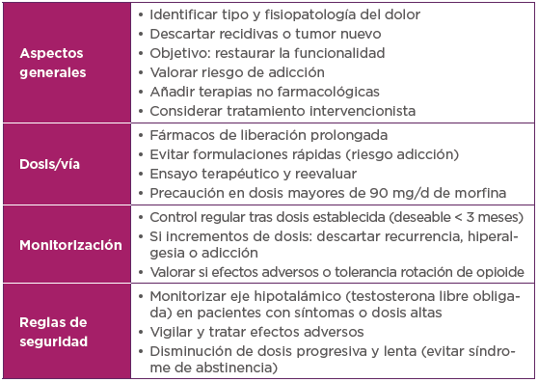
LARGOS SUPERVIVIENTES
Opioides en largos supervivientes
Uso de opioides y educación al paciente
No hay evidencias de que el uso crónico de opioides pueda favorecer la recidiva tumoral. Abordar posibles mitos y concepciones erróneas sobre el uso de opioides y educar a los pacientes en el cumplimiento responsable de los tratamientos prescritos y en la necesidad de comunicar el tratamiento prescrito de cara a su médico de Atención Primaria.
Notes:
Bibliografía
• Paice JA, Portenoy R, Lacchetti C, et al. Management of Chronic Pain in Survivors of Adult Cancers: American Society of Clinical Oncology Clinical Practice Guideline. J Clin Oncol 2016; 34: 3325- 3347.
• Boland JW, Ziegler L, Boland EG, McDermid K, Bennett MI. Is regular systemic opioid analgesia associated with shorter survival in adult patients with cancer? A systematic literature review. Pain. 2015 Nov;156(11):2152-63.
• Boland JW, McWilliams K, Ahmedzai SH and Pockley AG. Effects of opioids on immunologic parameters that are relevant to anti-tumour immune potential
in patients with cancer: a systematic literature review. British Journal of Cancer (2014) 111, 866–873.
• Cronin-Fenton DP, Heide-Jørgensen U, Ahern TP, et al. Opioids and Breast Cancer Recurrence: A Danish population-based cohort study. Cancer 2015; 121:3507–14.

Slide 54
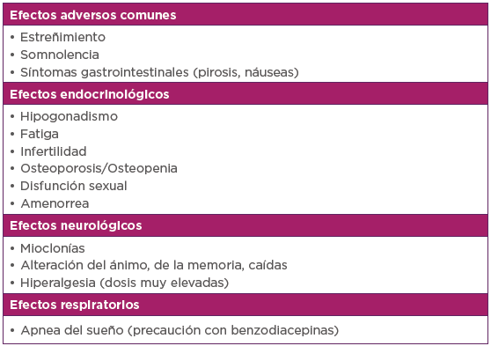
DOLOR EN LARGOS SUPERVIVIENTES
Efectos adversos a nivel endocrino, producen a largo plazo hipogonadismo hipogonadotrófico y se sospecha que también pueden causar insuficiencia corticosuprarrenal. Las posibles consecuencias de la interferencia en el sistema endocrino son la osteoporosis, la disminución de la líbido, la disfunción sexual, la fatiga y la depresión, también se ha asociado con un mayor riesgo de caídas y fracturas.
Potenciales efectos adversos de los opioides en uso crónico.
Notes:
Bibliografía
• Carmona-Bayonas A, Jiménez-Fonseca P, Castañón E, et al. Chronic opioid therapy in long-term cancer survivors. Clin Transl Oncol. 2016. Jul 21.
• Paice JA, Portenoy R, Lacchec C, et al. Management of Chronic Pain in Survivors of Adult Cancers: American Society of Clinical Oncology Clinical Practice Guideline. J Clin Oncol 2016;34:3325-47.

Slide 55
LARGOS SUPERVIVIENTES
Opioides y adicción, se recomienda en este grupo de pacientes (largos supervivientes, con dolor crónico y factores basales de riesgo de adicción a opioides) hacer una monitorización rutinaria con escalas de riesgo, seguimiento individualizado, reevaluación periódica de la necesidad del uso de opioides (riesgo/beneficio) y un abordaje psicológico asociado.
Elección de opioide, no hay evidencias de que un opioide sea superior a otro en términos de seguridad o eficacia. Un estudio demostró que el tapentadol, analgésico de acción central con doble mecanismo de acción (por un lado agonista de los receptores mu (con baja afinidad) y, por otro, inhibidor de la recaptación de noradrenalina), puede tener un efecto menos deletéreo sobre la testosterona pero esto no se ha confirmado en pacientes oncológicos. Se ha detectado un menor riesgo de osteoporosis con tramadol para el dolor crónico versus morfina o fentanilo. Otros estudios sugieren que la metadona o la oxicodona podrían ser más seguras que la morfina en ciertos aspectos, como los eventos adversos relacionados con los opioides, las hospitalizaciones, el riesgo de muerte, etc.
Notes:
Bibliografía
• Kwon JH, Hui D, Chisholm G, Bruera E. Predictors of Long-Term Opioid Treatment Among Patients Who Receive Chemo-radiation for Head and Neck Cancer. The Oncologist 2013; 18:768–774

Slide 56
LARGOS SUPERVIVIENTES
Recomendaciones de la práctica clínica para la terapia crónica con opioides:
  Están indicados en el dolor intenso que no remite con otros tratamientos.
  El objetivo es acelerar la recuperación. Deben asociarse terapias alternativas como ejercicio físico, terapias cognitivas, fisioterapia, fármacos adyuvantes (antidepresivos o anticonvulsivos) o técnicas intervencionistas.
  Los objetivos deben quedar bien definidos, los pros y los contras deben ser equilibrados y se debe hacer un acuerdo terapéutico de médico-paciente.
  La mejor manera de minimizar el riesgo de adicción y otros efectos adversos es cumplir con las guías de práctica clínica.
  Se recomienda una monitorización estrecha para estos pacientes en tratamiento a largo plazo con opioides crónicos. Planificar visitas de seguimiento en estos pacientes cada 3-6 meses.
Notes:
Bibliografía
• Carmona-Bayonas A, Jiménez-Fonseca P, Castañón E, et al. Chronic opioid therapy in long-term cancer survivors. Clin Transl Oncol. 2016. Jul 21.

Slide 57
Final de la vida
Definición
Identificación de la fase de agonía
Objetivos terapéuticos y atención a la familia
Cuidados generales y medidas no farmacológicas
Tratamiento de los síntomas
Sedación paliativa

Slide 58

FINAL DE LA VIDA
DEFINICIÓNpida por la
La mayoría de los pacientes en situación terminal pasan por una fase de deterioro que precede en unos días a su fallecimiento y se denomina fase de últimos días o agonía.
Agonía se define como el estado que precede a la muerte, en las enfermedades en que la vida se extingue gradualmente puede tener horas o días de duración.
La fase de agonía exige unos cuidados paliativos intensivos que sean capaces de aportar cuidados físicos, psicológicos, sociales y espirituales tanto para el paciente como para sus familiares.
Notes:
Bibliografía
• Ellershaw J, Ward C. Care of the dying patient: the last hours or days of life. BMJ 2003;326:30-4.
• Adam J. ABC of palliative care. The last 48 hours. BMJ. 1997; 315:1600-3.
• Bruera E, Neumann C, Brenneis C, Quan H. Frequency of symptom distress and poor prognostic indicators in palliative cancer patients admitted to a tertiary palliative care unit, hospices, and acute care hospitals. J Palliat Care 2000; 16:16-21.

Slide 59
FINAL DE LA VIDA
IDENTIFICACIÓN DE LA FASE DE AGONÍA
Es fundamental para adecuar el plan de cuidados del enfermo y su familia. Sin embargo, a menudo, resulta complejo al acercarse la fase de agonía, el enfermo tiene la sensación subjetiva de empeoramiento.
Se han descrito numerosos signos:
  Deterioro evidente y progresivo del estado general.
  Pérdida del tono muscular: debilidad, incontinencias.
  Cambios en signos vitales: enlentecimiento de la circulación, trastornos respiratorios.
  Afectación sensorial: somnolencia, dificultades de comunicación.
  Dificultad/incapacidad para la ingesta.
  Síntomas derivados de múltiples complicaciones.
  Síntomas psicoemocionales variables:
    Hiperactivos: crisis de ansiedad, agitación.
    Hipoactivos: tristeza, resignación, miedo.
Notes:
Bibliografía
• Ellershaw J, Ward C. Care of the dying patient: the last hours or days of life. BMJ 2003;326:30-4.
• Adam J. ABC of palliative care. The last 48 hours. BMJ. 1997; 315:1600-3.
• Bruera E, Neumann C, Brenneis C, Quan H. Frequency of symptom distress and poor prognostic indicators in palliative cancer patients admitted to a tertiary palliative care unit, hospices, and acute care hospitals. J Palliat Care 2000; 16:16-21.

Slide 60
FINAL DE LA VIDA
También una serie de signos clínicos
Existen cinco criterios de muerte en los siguientes tres días:
  Respiración de Cheyne-Stokes.
  Movimientos mandibulares en la respiración.
  Estertores.
  Oliguria <100 ml/12h.
  Pérdida de pulso en arteria radial.
Notes:
Bibliografía
• Hui D, dos Santos R, Chisholm G, Bansal S, Silva TB, Kilgore K et al. Clinical signs of impending death in cancer patients. Oncologist 2014;19:681-7
Bruera S, Chisholm G, Dos Santos R, et al. Variations in vital signs in
the last days of life in patients with advanced cancer. J Pain Symptom
Manage 2014; 48:510-7.

Slide 61
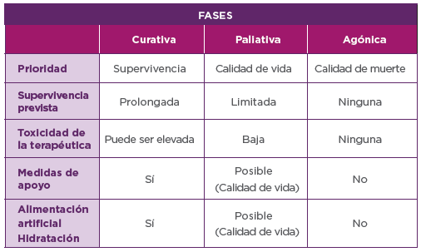
FINAL DE LA VIDA
OBJETIVOS TERAPÉUTICOS Y ATENCIÓN A LA FAMILIA
Adecuación ética de los tratamientos a las fases de la trayectoria de las enfermedades.
Notes:
Bibliografía
• Hui D, dos Santos R, Chisholm G, Bansal S, Silva TB, Kilgore K et al. Clinical signs of impending death in cancer patients. Oncologist 2014;19:681-7
Bruera S, Chisholm G, Dos Santos R, et al. Variations in vital signs in
the last days of life in patients with advanced cancer. J Pain Symptom
Manage 2014; 48:510-7.

Slide 62
FINAL DE LA VIDA
Redefinir los objetivos la
Entre los que se incluyen (Recomendación C):
Potenciar el bienestar del paciente intensificando sus cuidados.
Evitar intervenciones diagnósticas o terapéuticas inadecuadas.
Reevaluar el tratamiento del paciente, evitando medi- caciones que no son imprescindibles.
Asegurar una vía de administración de fármacos, utilizando preferentemente la vía subcutánea.
Intensificar el control sintomatológico, indicando pautas fijas de medicación así como medicación de rescate, y prevenir la aparición de complicaciones.
Cubrir las necesidades espirituales y emocionales.
Apoyar a la familia anticipando los síntomas y situaciones ante los que se va a enfrentar.
Explicar y discutir el plan de cuidados con el enfermo y sus familiares.
Mostrar disponibilidad del equipo sanitario. En el domicilio deben proporcionarse los teléfonos de contacto necesarios (Centro de Salud, Urgencias Domiciliarias, Hospital de Referencia).
Informar de las actuaciones a realizar cuando se produzca el fallecimiento.

Slide 63
FINAL DE LA VIDA
Ayuda a la familiala
La necesidad de cuidados de los familiares aumenta considerablemente. Dos objetivos cobran, además, una mayor importancia e los últimos días de vida:
  Prevenir la claudicación, cuando el enfermo está en domicilio.
  Facilitar el proceso de duelo.
Para poder apoyar a los familiares debe ser reconocer sus problemas:
  Cansancio físico.
  Gran estrés psicoemocional que conduce en muchas ocasiones a reacciones emocionales “intempestivas” y a peticiones al equipo poco realistas.
  Aumento de la demanda de soporte y asistencia.
  Gran ansiedad sobre la forma de “tratar” al paciente.
  Acumulación de las “tareas pendientes” que resultan difí- ciles de afrontar: solución de conflictos familiares, aspec- tos legales y financieros, despedida, apoyo religioso, etc.
  Preocupaciones relativas a la presencia de los niños y ancianos de la familia.
  Sentimientos de inutilidad y desesperanza.
  Sensaciones de “culpa”.
Notes:
Bibliografía
• Lacey J. Management of the actively dying patient. En: Cherny N, Fallon M, Kaasa S, Portenoy RK, Currow DC. Oxford Texbook of Palliative Medicine. 5th ed. New York: Oxford University Press, 2015, páginas: 1125-35.
• Curtis JR, Patrick DL, Engelberg RA, Norris K, Asp C, Byock I. A measure of the quality of dying and death. Initial validation using after-death interviews with family members. J Pain Symptom Manage 2002;24:17-31.
• Lautrette A, Darmon M, Megarbane B et al. A Communication Strategy and Brochure for Relatives of Patients Dying in the ICU. N Engl J Med 2007;356:469-478.

Slide 64
FINAL DE LA VIDA
Factores relacionados con una “buena calidad de muerte”:
  Mejor relación/comunicación con el equipo de atención sanitaria.
  Mayor disponibilidad de los miembros del equipo de atención.
  Presencia de los familiares.
  Menor carga sintomatológica.
  Mejor control de la sintomatología.
  Dejar las cosas en orden.
  Muerte en la localización elegida por el paciente.
Puntos básicos a tener en cuenta en las entrevistas con los familiares deben ser:
  Explicar claramente la situación del paciente: cómo y cuándo creemos que se va a producir la muerte anticipar la sintomatología
  Discutir los objetivos del tratamiento médico: aclarar la medicación pautada y de rescate.
  Fomentar una actitud activa: conseguir su implicación en los cuidados del paciente.
  Dar apoyo emocional: favorecer la expresión de los sentimientos; responder a sus miedos y preocupaciones.
  Hablar de los trámites que han de realizarse tras el fallecimiento.

Slide 65
FINAL DE LA VIDA
CUIDADOS GENERALES Y MEDIDAS NO FARMACOLÓGICAS
Medidas ambientales
Intentar disponer de una habitación individual ventilada.
Evitar que mucha gente permanezca en la habitación y la existencia de ruidos.
Utilizar ropa de cama ligera.
Es importante mantener el contacto físico con el paciente, el tacto es el último sentido que el enfermo pierde.
Medidas físicas
Higiene: realizar higiene y cambios de sábanas, al menos, una vez al día.
Movilización: colocar al paciente en su posición preferida (semi-decúbito lateral izquierdo).
Cuidados de la piel: colchón antiescaras.
Cuidados de la boca: retirar dentadura postiza y humedecer boca y labios.

Slide 66
FINAL DE LA VIDA
Alimentación e hidratación
La nutrición enteral o parenteral nunca debe iniciarse en esta fase.
La decisión de la hidratación en la enfermedad terminal cuando los pacientes reducen la ingesta oral es una de las más complejas. Existen argumentos tanto a favor como en contra. La aparición del síndrome confusional agudo, especialmente frecuente en la etapa final de vida, se favorece por la deshidratación.
El proceso de hidratar por vía subcutánea se denomina hipodermoclisis. La hidratación debe realizarse con suero fisiológico, mucho menos irritante para la piel, y en las zonas abdominales,
La evidencia objetiva hasta la fecha no nos permite justificar la hidratación parenteral en todos los pacientes al final de la vida, solo proporciona una sólida justificación para considerar la hidratación en determinadas circunstancias y para ciertos síntomas. Así pues, la decisión mantener o no la hidratación artificial al final de la vida tiene que ser individualizada. Si se decide hidratar, volúmenes en torno a 1000 cc/día son suficientes para mantener una diuresis normal y un balance hidroelectrolítico adecuado.
Notes:
Bibliografía
• Dalal S, Del Fabbro E, Bruera E. Is there a role for hydration at the end of life? Curr Opin Support Palliat Care 2009;3:72-8.
• Bruera E, Hui D, Dalal S, et al. Parenteral hydration in patients with advanced cancer: a multicentre, double-blind, placebo-controlled randomized trial. J Clin Oncol 2013;31:111-8.
• Ganzini L, Goy ER, Miller LL, Harvath TA, Jackson A, Delorit MA. Nurses’ experiences with hospice patients who refuse food and fluids to hasten death. N Engl J Med 2003;349:359-65.

Slide 67
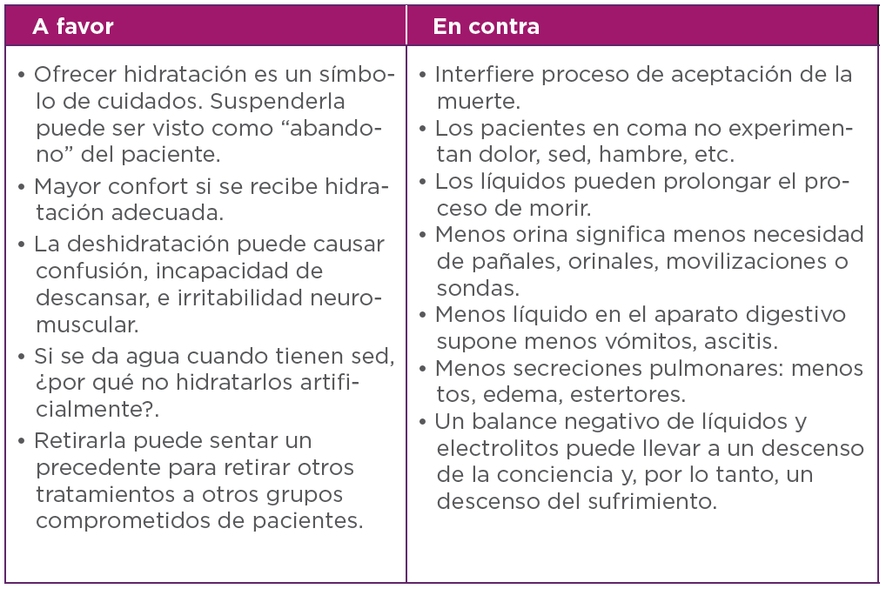
FINAL DE LA VIDA
Argumentos a favor y en contra de hidratar a los pacientes en los últimos días.
Notes:
Bibliografía
• Dalal S, Del Fabbro E, Bruera E. Is there a role for hydration at the end of life? Curr Opin Support Palliat Care 2009;3:72-8.
• Bruera E, Hui D, Dalal S, et al. Parenteral hydration in patients with advanced cancer: a multicentre, double-blind, placebo-controlled randomized trial. J Clin Oncol 2013;31:111-8.
• Ganzini L, Goy ER, Miller LL, Harvath TA, Jackson A, Delorit MA. Nurses’ experiences with hospice patients who refuse food and fluids to hasten death. N Engl J Med 2003;349:359-65.

Slide 68
FINAL DE LA VIDA
TRATAMIENTO DE LOS SÍNTOMAS
El manejo inadecuado de estos síntomas puede trastocar el bienestar conseguido en los días previos y producir un final traumático para el paciente y un recuerdo doloroso para su familia.
El dolor no es el síntoma más frecuente en esta fase en ninguno de los estudios pero sí que es el síntoma más temido por el paciente y sus familiares.
La vía de elección en cuidados paliativos durante la fase agónica, especialmente en domicilio, es la vía subcutánea.
Precisa muy poco material. Palomillas, con agujas de metal de 23 o 25 G o con catéter de plástico (teflón o vialon) de 24 G, y apósitos adecuados.
Se deben evitar todos los fármacos que no sean útiles para alivio de síntomas y mejorar confort.
Notes:
Bibliografía
• M, Kaasa S, Portenoy RK, Currow DC. Oxford Texbook of Palliative Medicine. 5th ed. New York: Oxford University Press, 2015, páginas: 1125-35.
• Conill C, Verger E, Henríquez I et al. Symptom prevalence in the last week of life. J Pain Symptom Manage 1997;14:328-31.
• Hui D, dos Santos R, Chisholm GB, Bruera E. Symptom Expression in the Last Seven Days of Life Among Cancer Patients Admitted to Acute Palliative Care Units. J Pain Symptom Manage 2015; 50:488-94.

Slide 69
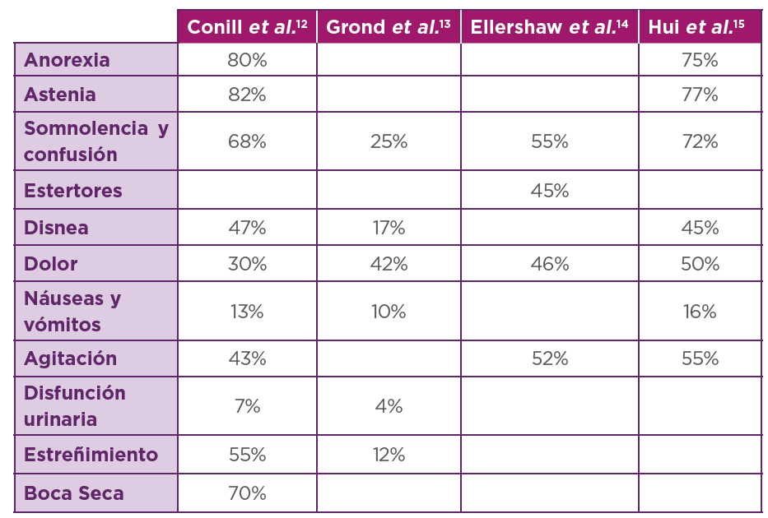
FINAL DE LA VIDA
Frecuencia de síntomas en los últimos días de vida
Notes:
Bibliografía
• Conill C, Verger E, Henríquez I et al. Symptom prevalence in the last week of life. J Pain Symptom Manage 1997;14:328-31.
• Grond S, Zech D, Schug SA, Lynch J, Lehmann K. Validation of World Health Organization guidelines for cancer pain relief during the last days and hours of life. J Pain Symptom Manage 1991; 6:411-22.
• Ellershaw J, Smith C, Overill S, Walker SE, Aldridge J. Care of the dying: setting standards for symptom control in the last 48 hours of life. J Pain Symptom Manage 2001;21:12-17.
• Hui D, dos Santos R, Chisholm GB, Bruera E. Symptom Expression in the Last Seven Days of Life Among Cancer Patients Admitted to Acute Palliative Care Units. J Pain Symptom Manage 2015; 50:488-94.

Slide 70
FINAL DE LA VIDA
Dolor
No suele ser un problema si previamente ha estado bien controlado. En estos casos, debe mantenerse la analgesia y únicamente pasar de vía oral a subcutánea a dosis equivalentes a medida que el paciente deja de tragar o bien mantener la vía transdérmica.
Se deben retirar los analgésicos de primer y segundo escalón y sustituirlos por los de tercer escalón a dosis equianalgésicas. Los AINE, deben mantenerse en algunos pacientes con dolor óseo.
Delirium
Síntoma muy frecuente al final de la vida, aparece hasta en el 80% de los pacientes.
El tratamiento del delirium terminal incluye medidas ambientales, ya que es importante explicar a la familia que está sucediendo para evitar que con su actitud inquiete más al paciente. El enfermo debe estar tranquilo, con pocos acompañantes, tono de voz suave y luz tenue y constante.
El manejo farmacológico está indicado en aquellos pacientes que están agitados o que tienen alucinaciones, siendo el haloperidol (5 mg cada 6 horas vía SC ó IV) el tratamiento de elección.
Notes:
Bibliografía
• Bush SH, Leonard MM, Agar M, et al. End-of-life delirium: issues regarding recognition, optimal management, and the role of sedation in the dying phase. J Pain Symptom Manage. 2014; 48:215-30.
• Breitbart W, Alici Y. Evidence-based treatment of delirium in patients with cancer. J Clin Oncol 2012; 30:1206-14.

Slide 71
FINAL DE LA VIDA
SEDACIÓN PALIATIVA
Definición
Es el uso de fármacos específicamente sedantes para reducir un sufrimiento intolerable, derivado de síntomas refractarios, mediante la disminución del nivel de consciencia del paciente
Objetivo
Tratar síntomas refractarios, insoportables para el paciente, en el contexto de un enfermo en la etapa final de su vida.
Notes:
Bibliografía
• De Graeff A, Dean M. Palliative sedation therapy in the last weeks of life: a literature review and recommendations for standards. J Palliat Med 2007; 10:67-85.
• Cherny NI; ESMO Guidelines Working Group. ESMO Clinical Practice Guidelines for the management of refractory symptoms at the end of life and the use of palliative sedation. Ann Oncol 2014; 25 Suppl 3:iii143-52.
• Maltoni M, Scarpi E, Rosati M, et al. Palliative sedation in end-of-life care and survival: a systematic review. J Clin Oncol 2012; 30:1378-83.

Slide 72
FINAL DE LA VIDA
Condiciones
  Pronóstico: la esperanza de vida del paciente debe ser corta, normalmente días o muy pocas semanas.
  Síntoma refractario: el tratamiento de los síntomas de enfermo debe haber sido ineficaz.
  Segunda opinión: la consulta a un profesional experto en Cuidados Paliativos para asegurar la refractariedad del síntoma.
  Consentimiento informado: el enfermo, tiene que estar informado de las implicaciones de la sedación y de las alternativas existentes.
  Participación de los familiares: es importante conseguir el consenso de todos ellos.
Indicaciones
El delirium representa más del 50% de las causas de sedación paliativa.
El dolor ha pasado de ser la causa más frecuente a no contemplarse como causa de
sedación en algunos trabajos
Notes:
Bibliografía
• De Graeff A, Dean M. Palliative sedation therapy in the last weeks of life: a literature review and recommendations for standards. J Palliat Med 2007; 10:67-85.
• Cherny NI; ESMO Guidelines Working Group. ESMO Clinical Practice Guidelines for the management of refractory symptoms at the end of life and the use of palliative sedation. Ann Oncol 2014; 25 Suppl 3:iii143-52.
• Maltoni M, Scarpi E, Rosati M, et al. Palliative sedation in end-of-life care and survival: a systematic review. J Clin Oncol 2012; 30:1378-83.

Slide 73
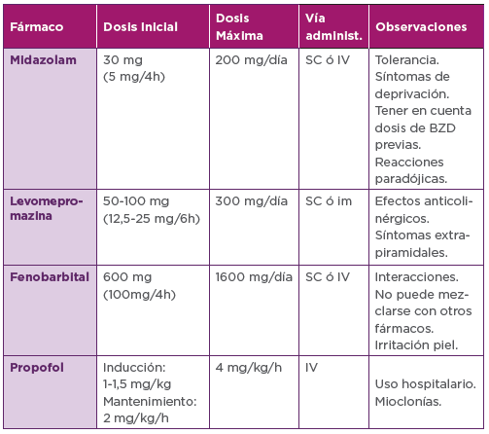
FINAL DE LA VIDA
Fármacos utilizados en la sedación: Dosis y Titulación
Una práctica errónea, pero relativamente frecuente, es utilizar opioides para inducir la sedación de los pacientes.
Fármacos utilizados en la sedación paliativa
SC: subcutáneo; im: intramuscular;
IV: intravenoso; BZD: benzodiazepina
Notes:
El fármaco de elección para sedación al final de la vida es el midazolam, una benzodiazepina de vida media corta que puede administrarse por vía SC e IV. Puede mezclarse
con otras medicaciones para la infusión continua. Tiene, además, efecto ansiolítico, anticonvulsivante y miorelajante.
Cuando la causa de la sedación sea el delirium y/o como segunda elección, cuando con el midazolam no se puede lograrse un nivel adecuado de sedación, la mayoría de los
autores recomiendan utilizar la levomepromazina.
El fenobarbital y propofol son utilizados muy infrecuentemente. El propofol requiere una mayor experiencia para su titulación y manejo. Además, solo puede usarse por vía IV. Antes de iniciar el tratamiento con ambos fármacos se deben retirar las benzodiacepinas y los neurolépticos y reducir la dosis de opioides a la mitad.
Bibliografía
• Cherny NI; ESMO Guidelines Working Group. ESMO Clinical Practice Guidelines for the management of refractory symptoms at the end of life and the use of palliative sedation. Ann Oncol 2014; 25 Suppl 3:iii143-52.
• Maltoni M, Scarpi E, Rosati M, et al. Palliative sedation in end-of-life care and survival: a systematic review. J Clin Oncol 2012; 30:1378-83.
• Mercadante S, Porzio G, Valle A, et al. Palliative sedation in patients with advanced cancer followed at home: a systematic review. J Pain Symptom Manage. 2011; 41:754-60.
• Maltoni M, Setola E. Palliative sedation in patients with cancer. Cancer Control 2015;22:433-41.

Slide 74
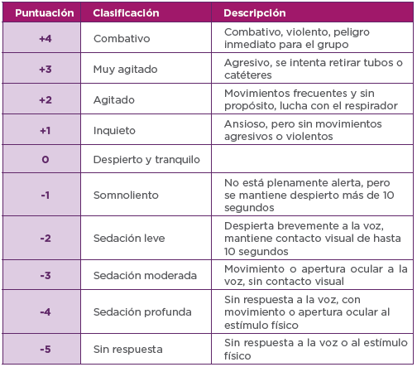
FINAL DE LA VIDA
Monitorización del tratamiento
Los pacientes en los que se indica la sedación terminal no deben recibir nutrición ni líquidos por vía oral y deben ser estrechamente monitorizados tras el comienzo de la sedación. Debe hacerse preferentemente usando alguna escala específica. La más utilizada es la Escala de Agitación RASS de Richmond.
La sedación paliativa siempre implica una situación de gran ansiedad para el equipo terapéutico. El consenso en el equipo terapéutico para cada una de las decisiones es básico.
Escala RASS de Agitación-Sedación de Richmond
Notes:
Hay que prestar atención a los posibles efectos secundarios del tratamiento. Estos efectos pueden incluir síntomas psiquiátricos y neurológicos, alteraciones circulatorias, alteraciones ventilatorias y posibles aspiraciones. Se debe comentar extensamente con los familiares la situación de la sintomatología y estado general del paciente, las
posibles complicaciones y la probable evolución. El apoyo emocional a los familiares es crucial para facilitar su adaptación al duelo.
La mediana de supervivencia en los diferentes estudios oscila entre 1 y 4 días.
Bibliografía
• Sessler CN, Gosnell MS, Grap MJ, et al. The Richmond Agitation-Sedation Scale: validity and reliability in adult intensive care unit patients. Am J Respir Crit Care Med 2002; 166:1338-44.
• Alonso-Babarro A, Fernández- Bueno J. Sedación Paliativa. Formación Médica Continuada en Atención Primaria 2008; 15: 678-87

